Slide 1

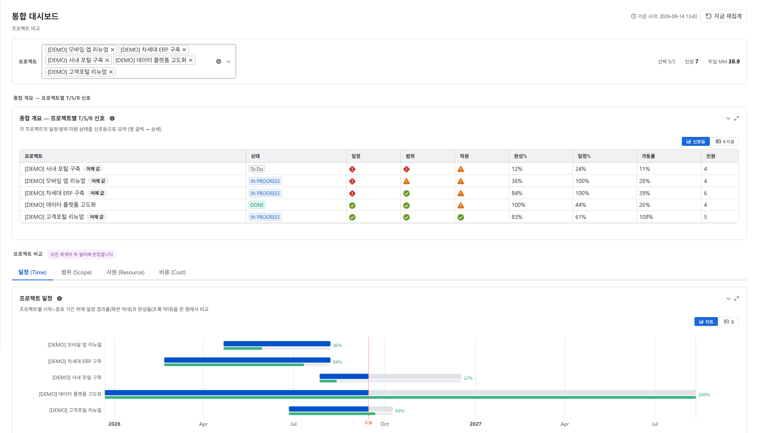

통합 대시보드
ATLASSIAN JIRA CLOUD · APP
Moves Workforce
Jira의 업무 기록을
인력·공수·진척·비용의 판단 근거로.
이슈와 워크로그에 인력·팀·근무 기준·급여 정책을 연결해
프로젝트 운영에 필요한 숫자를 Jira 안에서 만듭니다.
실제 제품 화면 · 데모 데이터
일정·완성·공수 분리
근무일 기반 MD·MM
급여 기반 인건비
전사 통합 대시보드
제품 소개 · 2026
Notes:
Moves Workforce는 Atlassian Jira Cloud용 Forge 앱입니다. Jira 이슈와 워크로그에 인력·팀·근무 기준·급여 정책을 연결해 프로젝트 운영에 필요한 정보를 한곳에서 확인합니다. 오른쪽은 실제 통합 대시보드 화면(데모 데이터)입니다.

Slide 2

AGENDA
오늘 다룰 내용
Jira만으로는 부족한 이유에서 시작해, 기능·지표·차별점·도입 순서로 설명합니다.
01
02
03
왜 필요한가
Moves Workforce란
핵심 기능
Jira가 답하지 못하는 질문과 흩어진 숫자의 비용
한 줄 정의, 역할별 가치, 사용 시나리오, 화면 지도
워크로그부터 통합 대시보드까지 16개 화면
04
05
06
숫자의 신뢰
왜 우리인가
도입
MD·MM, 가동률, 완성 진척의 산식과 원칙
차별점 5가지, 유형별 비교, 보안·권한, 데이터 위치
4단계 셋업, 도입 전 확인, 파일럿 제안
Moves Workforce · 제품 소개
02 / 45

Slide 3
01
이 파트에서 다루는 내용
Jira가 답하지 못하는 네 가지 질문
보고할 때마다 흩어진 숫자를 다시 맞춘다
지금 벌어지는 일 → Moves Workforce가 하는 일
핵심 통찰 — 공수 소진과 업무 완성은 다르다
왜 필요한가
Jira는 이슈를 잘 추적합니다.
그러나 프로젝트를 운영하려면 이슈 너머의 숫자가 필요합니다.

Slide 4
01 왜 필요한가 · 문제 정의
Jira에 물어봐도 답이 나오지 않는 질문들
이슈와 워크로그는 쌓여 있는데, 그것을 인력·공수·진척·비용으로 읽어 주는 층이 없습니다.
인력
공수
"이 프로젝트에 누가, 언제부터, 얼마나 투입돼 있죠?"
"이번 달 투입 MM이 몇이죠? 1MM은 며칠이에요?"
Jira에는 담당자 필드만 있습니다. 참여 기간·투입 비율·팀 소속·스킬은 어디에도 없습니다.
워크로그는 시간의 합계일 뿐입니다. 근무일·공휴일·연차를 반영한 MD·MM 환산은 없습니다.
진척
비용
"일정 대비 진짜로 얼마나 끝난 거예요?"
"지금까지 인건비가 얼마나 들어갔어요?"
상태별 이슈 개수는 세어 주지만, 계획 공수로 가중한 완성률과 지연 신호는 만들어 주지 않습니다.
급여와 인건비는 Jira 밖의 시트에 있어 프로젝트 실적과 연결되지 않습니다.
그래서 이 숫자들은 매달 누군가 엑셀에서 손으로 다시 만듭니다.
Moves Workforce · 제품 소개
04 / 45
Notes:
Jira는 이슈 트래킹 도구입니다. 프로젝트 인력 배정, MD/MM 공수, 가동률, 인건비를 계산해 주지 않습니다. 이런 수치는 보통 별도 스프레드시트로 수기 관리되며 Jira의 실데이터와 쉽게 어긋납니다.

Slide 5





01 왜 필요한가 · 현장의 비용
보고할 때마다 흩어진 숫자를 다시 맞춥니다
이슈는 Jira에, 인력 배치는 엑셀에, 비용은 별도 시트에 있으면 집계와 대조를 매번 반복합니다.
Jira 이슈·워크로그
반복 집계
상태·계획 공수·기록 시간
월말마다 같은 작업을 다시 합니다. "투입 MM"을 손으로 세고, 워크로그를 엑셀로 옮깁니다.
인력 배치 엑셀
누가 언제 어느 프로젝트에
기준 불일치
"이번 달 1MM이 며칠이죠?"를 매번 다시 정합니다. 휴가·참여 기간을 빼먹으면 부하 판단이 왜곡됩니다.
월말 수작업 집계
급여·비용 시트
기준을 다시 정하고
옮겨 적고, 대조한다
인건비·단가
신뢰 저하
월간 보고서
진척률은 감이거나 소진한 공수를 옮겨 적은 숫자입니다. 인건비는 프로젝트 실적과 연결되지 않습니다.
진척률은 담당자의 감(感)
Moves Workforce · 제품 소개
05 / 45
Notes:
이슈는 Jira에, 인력 배치는 엑셀에, 비용은 별도 시트에 관리하는 조직에서는 보고할 때마다 자료를 모으고 기준을 맞춰야 합니다. Moves Workforce는 이 정보를 연결해 반복 집계와 대조 작업을 줄이는 데 도움을 줍니다.

Slide 6

01 왜 필요한가 · 지금 ↔ Moves Workforce
같은 데이터를, 손이 아니라 규칙으로 만듭니다
지금 벌어지는 일과 Moves Workforce가 대신하는 일을 나란히 놓았습니다.
지금 벌어지는 일 | Moves Workforce가 하는 일
투입 공수(MM)를 월말에 손으로 집계한다 | Jira 워크로그와 등록된 근무 기준으로 MD·MM을 자동 환산한다
"이번 달 1MM이 며칠이죠?"를 매번 다시 정한다 | 1MM은 그 달의 실제 근무일(평일 − 공휴일)로 자동 계산된다
휴가·참여 기간을 고려하지 않아 부하 판단이 왜곡된다 | 참여 기간·연차·공휴일을 반영한 실효 가용 공수와 비교한다
진척률은 담당자의 감이거나 소진한 공수를 그대로 옮겨 적은 숫자다 | 완성·공수·일정을 분리해 계측하고, 그 차이를 지연 신호로 쓴다
인건비는 별도 시트에 있고 프로젝트 실적과 연결되지 않는다 | 급여 정책에 따른 계획 인건비, 일정 기준 소진 추정, 이슈별 배분을 확인한다
Moves Workforce · 제품 소개
06 / 45
Notes:
제품 소개서 §1의 다섯 가지 대비입니다. 핵심은 사람이 기억하던 기준(1MM 며칠, 휴가 반영)을 설정값으로 옮겨 자동 계산한다는 것입니다.

Slide 7
01 왜 필요한가 · 핵심 통찰
공수 소진과 업무 완성은 다릅니다
공수를 81% 썼다고 일이 81% 끝난 것은 아닙니다. 세 숫자를 평균 내는 순간 그 차이가 사라집니다.
일정 진척
완성 − 일정
시간이 얼마나 흘렀나
−12.4%p
68.0%
→ 지연. 작업 범위·추정 공수·병목을 점검할 근거
완성 진척
상태와 계획 공수로 본 완성 정도
세 지표를 합치지 않는다
55.6%
성격이 다른 질문은 따로 답합니다. 평균 낸 "종합 진척률"은 없습니다.
공수 진척
얼마나 일했나
차이가 신호다
81.2%
완성 < 일정이면 지연, 공수 ≫ 완성이면 비효율·리스크. 차이(%p)가 한 줄 결론이 됩니다.
설명용 예시 숫자 · 실제 고객 데이터 아님
근사는 근사라고 표시한다
진행 중 이슈의 완성률은 공수 비율 근사이며, 화면의 ⓘ가 산식을 밝힙니다.
Moves Workforce · 제품 소개
07 / 45
Notes:
설명용 예시입니다. 완성 진척은 일정 진척보다 12.4%p 낮고 공수 소진은 더 큽니다. 이 차이를 근거로 작업 범위·추정 공수·병목을 점검할 수 있습니다. 완성 진척에는 진행 중 이슈의 공수 비율에 따른 근사가 포함됩니다.

Slide 8
02
이 파트에서 다루는 내용
한 줄 정의와 입력 → 출력 흐름
역할마다 다른 질문에 같은 데이터로 답한다
매일의 기록이 경영 보고까지 이어지는 흐름
화면 지도 — 어디에 무엇이 있나
Moves Workforce란
Jira Cloud 안에서 실행되는 Atlassian 공식 플랫폼(Forge) 앱.
업무 기록에 조직의 운영 기준을 연결합니다.

Slide 9









02 Moves Workforce란 · 전체상
Jira의 업무 기록에 조직의 운영 기준을 연결합니다
Atlassian이 운영하는 앱 플랫폼(Forge) 위에서 실행됩니다 — 별도 앱 서버나 외부 DB를 구축할 필요가 없습니다.
입력
출력
Jira 이슈 · 워크로그
상태 · 계획 공수 · 기록 시간
진척률
작업 · 인력 분석
완성·공수·일정 3층 + 지연
초과율 · 예상 완료일 · 가동률
근무 기준 · 공휴일
1일 근무시간 · 휴일 · 연차
Moves Workforce
인력 현황 · 배정
비용
인력 · 팀 · 스킬
부하 · 스킬 적합도 · 관계도
계획 인건비 · 소진 추정 · 예산 예보
역할 · 등급 · 소속 · 참여 기간
Jira Cloud 안에서 실행
Atlassian 제공 저장소에 저장
권한·조회 범위는 서버가 판정
급여 정책
작업 · 일정
통합 대시보드
인원별 또는 등급 밴드
목록 · 트리 · 간트 · WBS
전 프로젝트 일정·범위·자원 비교
Moves Workforce · 제품 소개
09 / 45
Notes:
입력은 네 가지입니다. Jira의 이슈·워크로그, 조직의 근무 기준과 공휴일, 인력·팀·스킬, 급여 정책. 이것을 연결하면 진척·분석·배정·비용·일정·전사 대시보드가 나옵니다. Forge 위에서 실행되므로 고객이 별도 앱 서버나 외부 DB를 구축할 필요가 없습니다.

Slide 10
02 Moves Workforce란 · 누가 쓰나
역할마다 묻는 질문이 다릅니다. 답은 같은 데이터에서 나옵니다
한 번 기록된 워크로그가 구성원·PM·팀장·PMO·재무·IT 관리자의 화면으로 각각 흘러갑니다.
역할
확인하고 싶은 질문
주로 쓰는 화면
PM · 프로젝트 관리자
계획보다 늦거나 공수가 집중되는 작업은 무엇인가?
진척률 · 작업 분석 · 간트 · 프로젝트 대시보드
팀장 · 리소스 매니저
팀의 부하가 어떻게 분포하고 누구를 배정할 수 있는가?
인력 현황 · 팀 분석 · 프로젝트 배정 · 마이페이지(내 팀)
PMO · 경영진
여러 프로젝트 중 어디를 먼저 살펴봐야 하는가?
통합 대시보드 · 비용 분석 · 조직 현황
구성원
어떤 업무에 시간을 기록했고 일정은 어떻게 되는가?
My Work · 워크로그 · 마이페이지
재무 · 원가 담당
프로젝트 인건비를 급여 정책에 맞게, 권한 안에서 볼 수 있는가?
급여 관리 · 비용 분석 (비용 열람 권한자만)
IT 관리자 · 운영자
권한·조회 범위·기준값·저장 용량을 어떻게 관리하는가?
설정 (권한 · 팀 · 휴일 · 급여 정책 · 저장 공간)
Moves Workforce · 제품 소개
10 / 45
Notes:
제품 소개서의 역할별 표를 확장했습니다. 재무·원가 담당과 IT 관리자를 추가한 이유는, 급여 데이터 접근과 권한 운영이 도입 의사결정에서 반드시 나오는 질문이기 때문입니다.

Slide 11






02 Moves Workforce란 · 사용 흐름
매일의 기록이 주간 점검, 월간 정산, 경영 보고로 이어집니다
실무자가 워크로그를 기록하는 순간부터 모든 지표가 같은 원천을 씁니다.
1
2
3
4
5
6
1
2
3
4
5
6
착수
매일
주간
월간
경영 보고
조직 변동
인력·팀 배정, WBS·간트로 작업 구조 수립, 스페이스 구독으로 이슈 자동 편입
실무자가 My Work에서 워크로그 기록, 마이페이지에서 내 작업·일정 확인
PM이 진척률 차이(%p)·S-curve·작업 분석 초과율로 점검 대상 식별
팀장이 인력 분석의 MM·가동률로 정산 근거 확보, 비용 탭에서 인건비 확인
PMO가 통합 대시보드로 전 프로젝트의 일정·범위·자원 비교
백오피스에서 팀·역할·스킬·권한 정비, 급여 정책 전환
기록이 없으면 투입 공수·가동률·완성률을 실제 업무량으로 해석할 수 없습니다. 워크로그 기록 습관이 정확도의 전제입니다.
Moves Workforce · 제품 소개
11 / 45
Notes:
제품 브리프 §5의 실제 사용 시나리오입니다. 매일 → 주간 → 월간 → 경영 보고 순으로 같은 워크로그가 다른 화면에서 재사용됩니다.

Slide 12
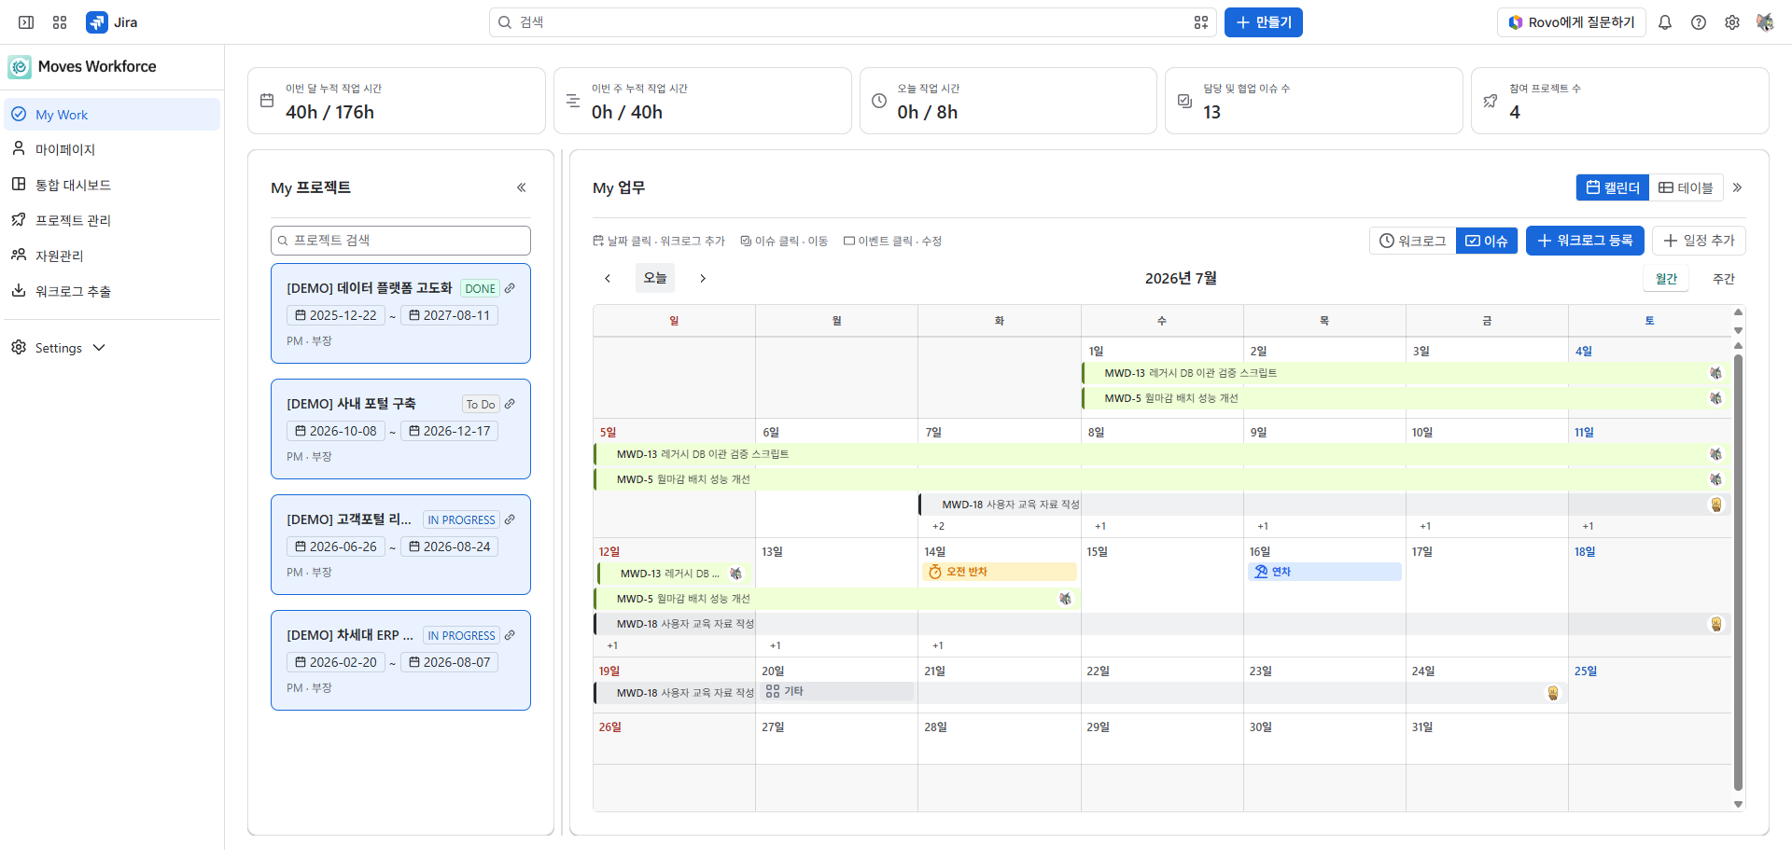
02 Moves Workforce란 · 화면 지도
여섯 개 메뉴에 모든 기능이 들어 있습니다
Jira 상단 앱 메뉴에서 열립니다. 접근 권한이 있는 항목만 사이드바에 나타납니다.
메뉴 | 하는 일 | 필요 권한
My Work | 내 작업 현황 · 워크로그 기록 (기본 진입) | 없음
마이페이지 | 내 프로젝트·작업·권한·스킬, 팀장용 내 팀 분석 | 없음
통합 대시보드 | 전사 프로젝트 일정·범위·자원 비교 · 관계도 | 리포트 조회
프로젝트 관리 | 목록 · 칸반 → 상세(대시보드 · 인력 · 작업 · 분석) | 없음 (상세는 조회 범위)
자원관리 | 인력 현황 · 조직 현황 · 팀 분석 · 프로젝트 배정 | 자원관리 조회
설정 | 근무 기준 · 인력 · 팀 · 역할 · 등급 · 스킬 · 권한 · 휴일 · 저장 공간 | 항목별
앱 전체 화면
실제 화면 · 사이드바는 접기/펼치기 가능 · Jira 라이트/다크 테마 자동 적용
Moves Workforce · 제품 소개
12 / 45
Notes:
사용자 매뉴얼 1.3의 메뉴 구성입니다. 통합 대시보드는 REPORT 읽기, 자원관리는 RESOURCE_MANAGEMENT 읽기 권한이 필요합니다.

Slide 13
03
이 파트에서 다루는 내용
워크로그 기록 (My Work)
프로젝트 관리 · 칸반 · 스페이스 구독
작업 관리 — 목록 · 트리 · 간트
간트 상세 — WBS · 선후행 · 폴더
진척률 — 완성 · 공수 · 일정
작업 분석 — 초과율 · 예상 완료일
인력 분석 — MD · MM · 가동률
비용 — 계획 인건비 · 소진 추정
프로젝트 대시보드
프로젝트 안에서 작업 배정
인력 현황 · 인력 상세
프로젝트 배정 · 관계도
조직 현황 · 팀 분석
통합 대시보드
마이페이지
백오피스 설정
핵심 기능
워크로그 한 줄에서 전사 대시보드까지.
실제 화면으로 16개 기능을 봅니다.

Slide 14
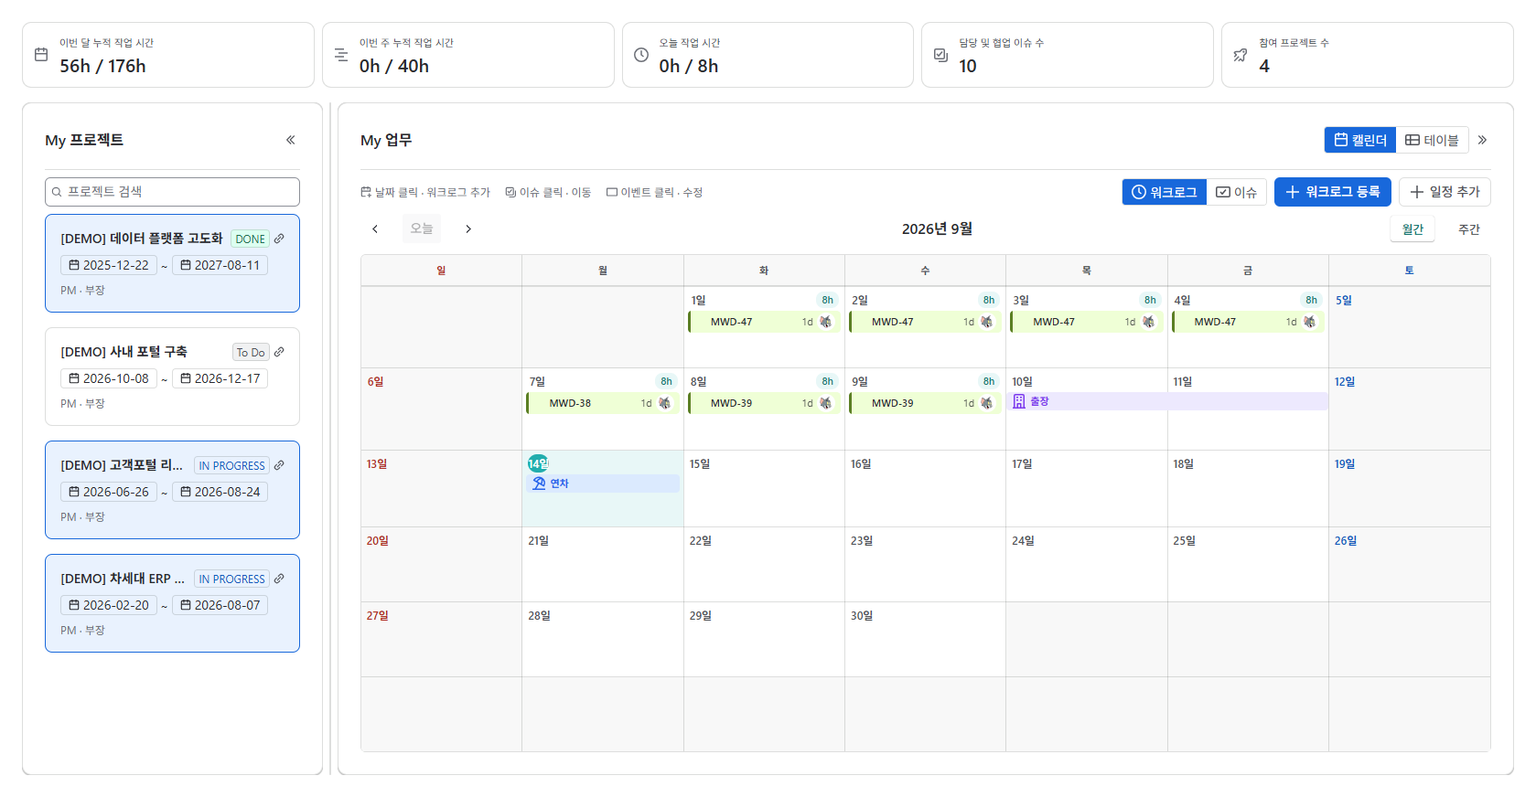
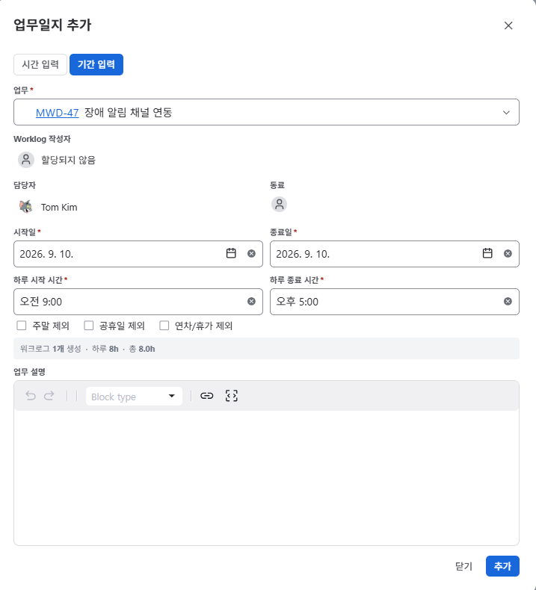
03 핵심 기능 · 01 워크로그 기록
모든 지표의 원천 — 워크로그를 쉽게 기록합니다
My Work는 앱의 기본 진입 화면입니다. 기록이 쌓이는 만큼 공수·가동률·완성률이 정확해집니다.
My Work
워크로그 추가 모달
이중 입력 없음
"내 작업"에서 기록하면
그대로 Jira 이슈의
워크로그가 됩니다.
Jira에서 기록해도
똑같이 집계됩니다.
단건 시간 입력 이슈를 고르고 날짜·시간·내용을 적으면 Jira 워크로그로 저장
기간 일괄 입력 기간을 지정해 여러 날에 한 번에 기록. 실패한 항목은 남겨서 표시
캘린더 · 테이블 뷰 내 업무를 달력에서 보거나 표로 필터·정렬
상단 요약 처리율 · 투입 시간 · 참여 프로젝트를 한눈에
실제 화면 · 상단 요약(처리율·투입 시간·참여 프로젝트) + 캘린더/테이블 뷰
Moves Workforce · 제품 소개
14 / 45
Notes:
워크로그가 유일한 원천입니다. 워크로그를 일 단위로 환산한 것이 MD이고 1MM은 그 달의 실제 근무일로 자동 계산됩니다. 워크로그가 기록되지 않으면 지표가 0에 가깝게 나옵니다.

Slide 15
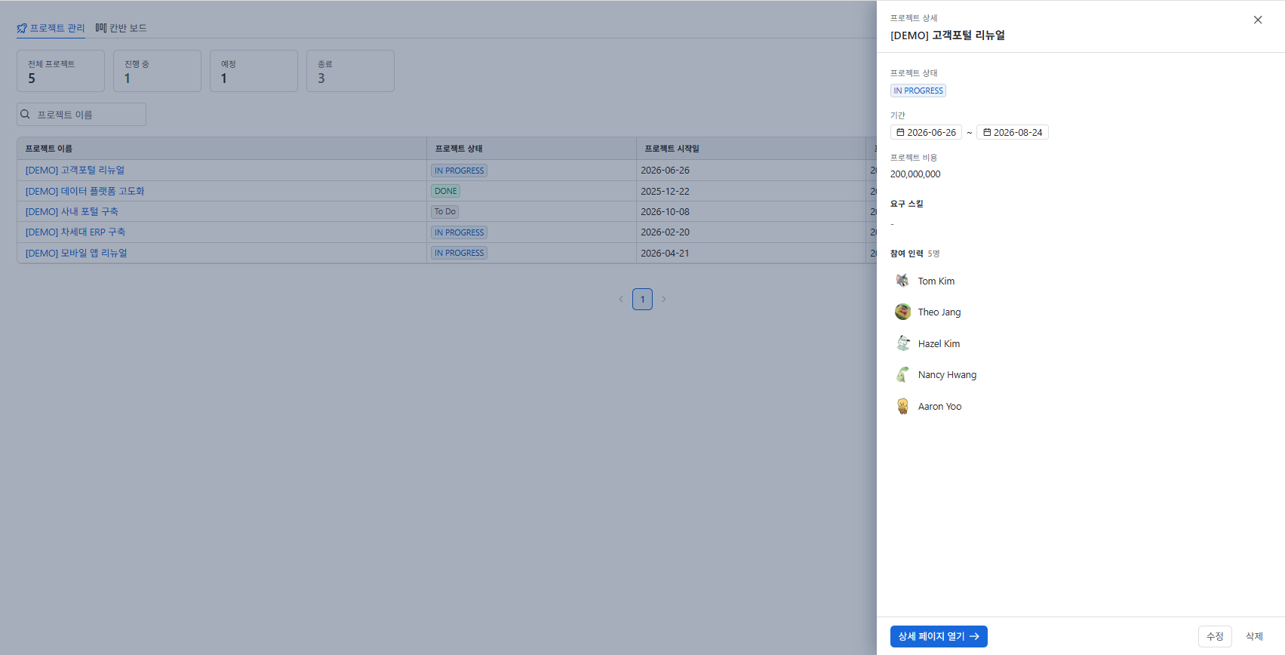
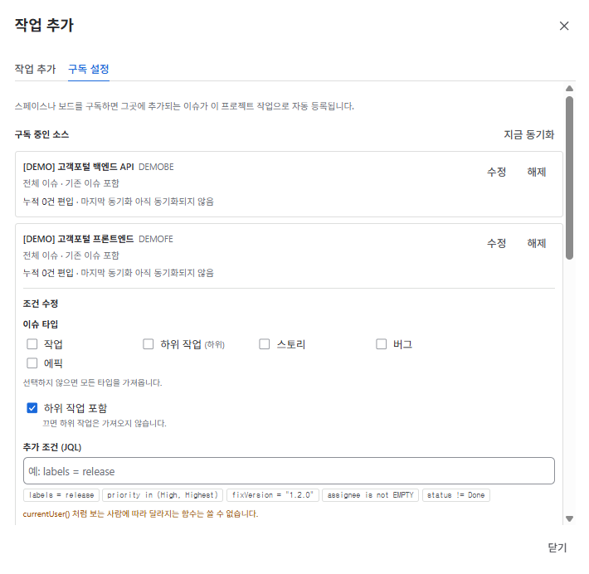
03 핵심 기능 · 02 프로젝트 관리 · 스페이스 구독
프로젝트를 만들고, 이슈는 자동으로 들어옵니다
Jira 스페이스를 구독하면 조건에 맞는 이슈가 프로젝트에 자동 편입됩니다. 이슈를 손으로 옮기지 않습니다.
프로젝트 목록
스페이스 구독 설정
프로젝트 마스터 기간 · 상태 · 담당 팀 · 인력 명단 · 예산
칸반 보드 카드를 끌어 프로젝트 상태를 바꿉니다
스페이스 구독 생성 이벤트로 즉시 편입 + 시간별 정합성 검사가 누락 보완
기존 이슈 가져오기 · 미리보기 구독 전 이슈까지 한 번에 편입, 조건 결과를 미리 확인
해제해도 유지 이미 편입된 이슈와 과거 집계는 그대로 남습니다
구독 설정 모달
실제 화면 · 프로젝트 목록 (상태 · 기간 · 인원) — 칸반 탭에서 상태 이동
Jira 스페이스에 이슈 생성
이벤트 수신 → 즉시 편입
시간별 정합성 검사
프로젝트 작업 목록 · 분석에 반영
Moves Workforce · 제품 소개
15 / 45
Notes:
프로젝트 구독: 스페이스의 새 이슈는 생성 이벤트로 빠르게 편입되고, 이벤트 누락·이슈 이동은 시간별 리컨실이 보완합니다. 기존 이슈까지 편입하려면 구독 생성 시 백필을 선택합니다. 해제는 앞으로의 자동 편입만 멈추며 이미 편입된 이슈는 남습니다.

Slide 16
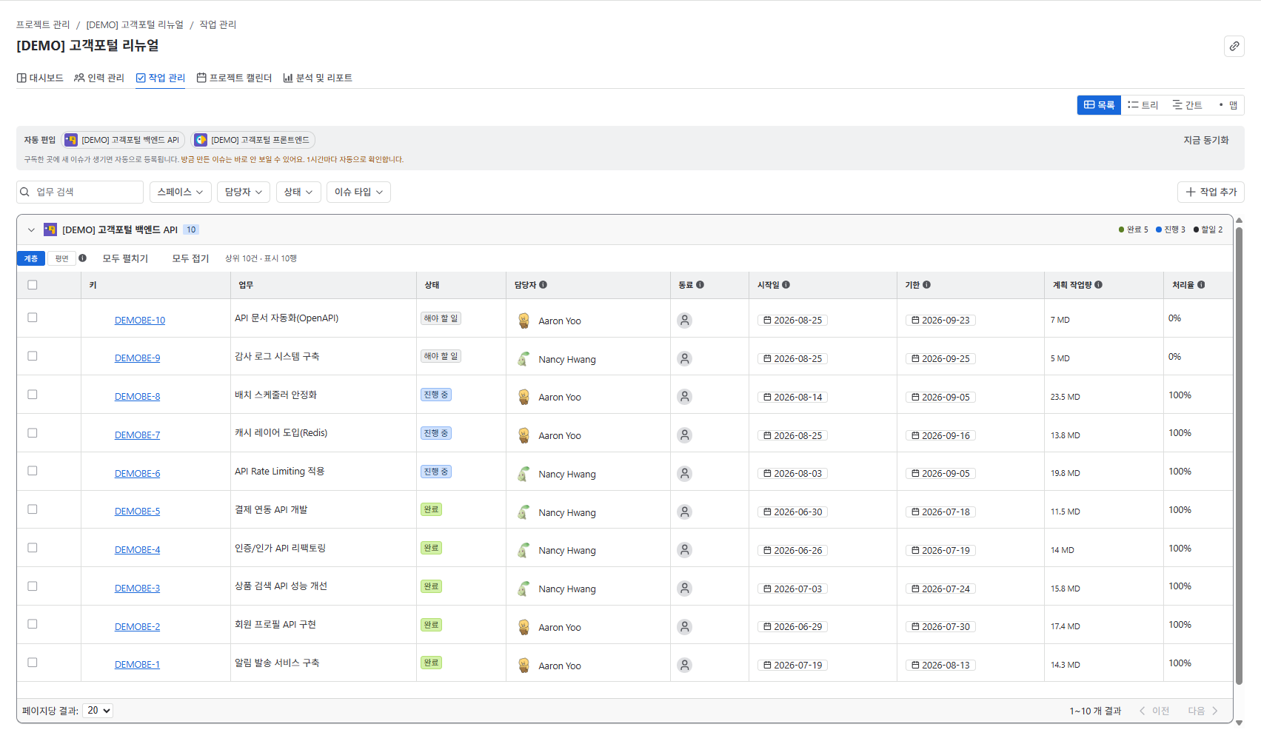
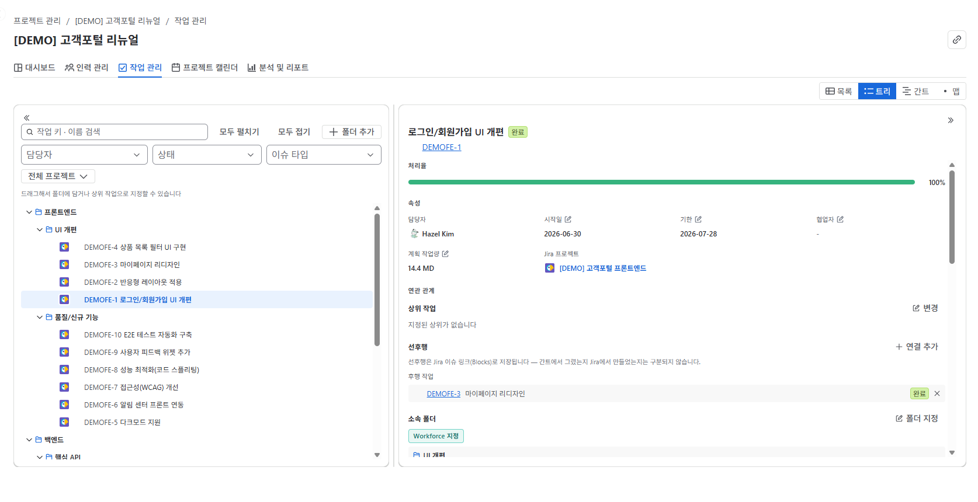
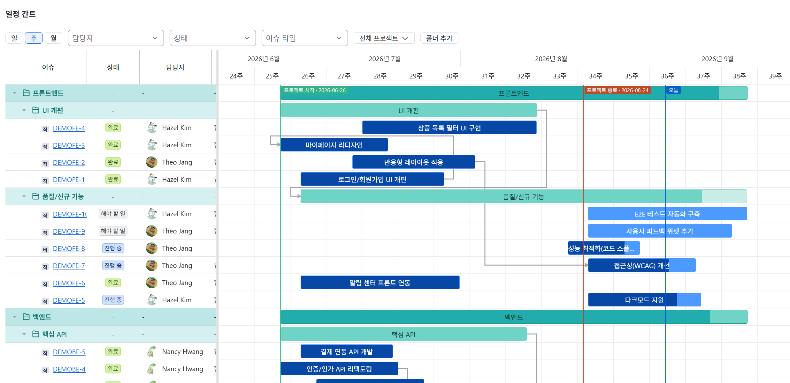


03 핵심 기능 · 03 작업 관리
같은 작업을 목록 · 트리 · 간트 세 가지 뷰로 봅니다
데이터는 하나, 보는 방식은 셋. 필터와 선택은 뷰 사이에서 공유됩니다.
작업 관리 · 목록 뷰
작업 관리 · 트리 뷰
작업 관리 · 간트 뷰
목록
트리
간트
이슈 항목·상태·담당자·계획/실투입을 표로. 인라인 편집, 담당자·동료 지정, 이슈 타입 필터, 엑셀 내보내기
WBS 계층과 폴더로 작업 구조를 정리. 좌측 구조 / 우측 상세. 상위 지정·해제
날짜 축 위에 막대와 선후행 연결선. 드래그로 일정 조정, 일괄 적용·제외, 전체 화면
Moves Workforce · 제품 소개
16 / 45
Notes:
작업 관리는 목록 · 트리 · 간트 세 뷰로 전환됩니다. 트리와 간트는 같은 데이터와 계층을 재사용하며, 필터는 트리↔간트 사이에서 공유됩니다.

Slide 17
03 핵심 기능 · 04 간트
계층과 선후행으로 작업 순서를 잡고, 막대를 끌어 일정을 조정합니다
선후행 관계는 Jira 네이티브 이슈 링크로, 계층은 상위 지정으로 저장됩니다 — 앱 전용 데이터에 갇히지 않습니다.
작업 관리 · 간트 뷰
폴더 · WBS 계층
폴더로 묶고 상위 이슈를 지정합니다. 폴더 막대에는 하위 이슈의 진척이 공수 비중대로 합쳐져 보입니다.
1
선후행 연결
3
4
막대 끝을 이어 선후행을 만듭니다. Jira 이슈 링크로 저장돼 Jira에서도 그대로 보입니다.
2
드래그 일정 조정
막대를 옮기거나 늘리면 이슈 시작일·기한에 반영됩니다. 일괄 적용·제외 지원.
필터 · 전체 화면
담당자·상태·이슈 타입 필터, 일/주/월 스케일, 전체 화면.
실제 화면 · 데모 데이터 · ① 폴더 계층 ② 선후행 연결선 ③ 프로젝트 시작·종료 마커 ④ 오늘
Moves Workforce · 제품 소개
17 / 45
Notes:
간트는 SVAR Gantt 기반입니다. 선후행은 Jira 네이티브 이슈 링크로, 계층은 상위 지정 필드로 저장되므로 앱을 제거해도 관계 데이터가 Jira에 남습니다. 폴더 진척은 하위 이슈의 MD 가중 롤업입니다.

Slide 18
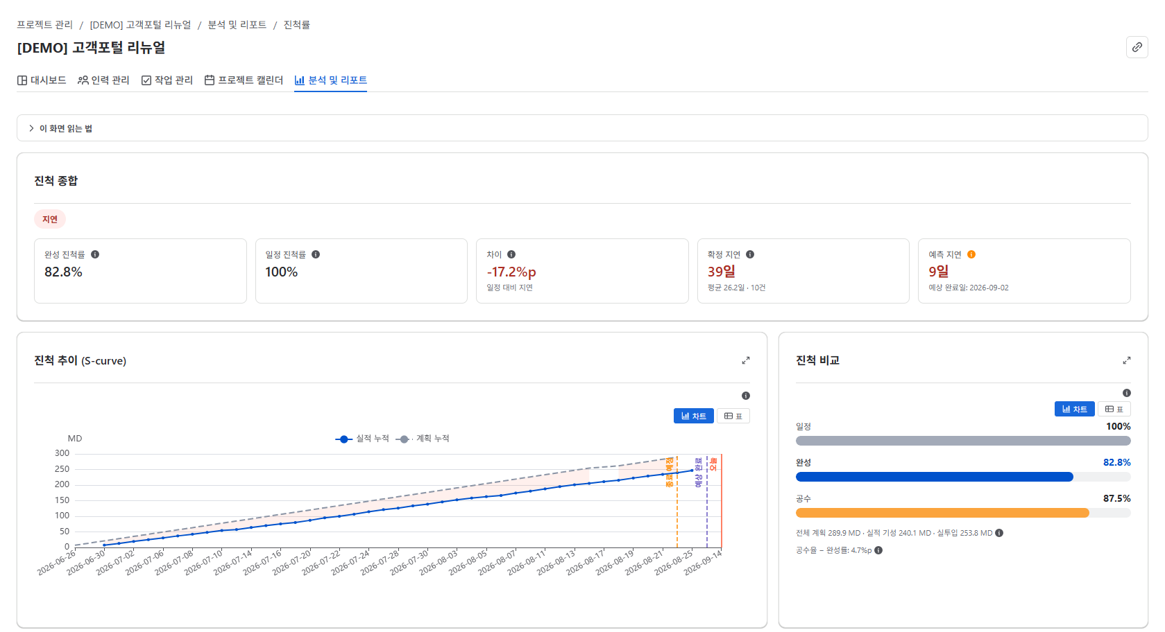
03 핵심 기능 · 05 진척률
완성 · 공수 · 일정을 따로 재고, 그 차이로 지연을 판단합니다
종합 헤더의 차이(완성률 − 일정률)가 이 화면의 단일 핵심 신호입니다. 음수면 지연, 양수면 선행.
진척률
완성 진척
얼마나 끝났나 · Σ(진행률×계획) ÷ Σ계획
공수 진척
얼마나 일했나 · 실투입 누적 ÷ 계획
1
일정 진척
시간이 얼마나 흘렀나 · 경과 근무일 ÷ 전체 근무일
2
3
확정 지연(회고) 완료 이슈의 실적일 − 기한 평균
예측 지연(예보) 남은 공수 추세로 본 예상 완료일 − 종료 예정일 (낙관 근사)
지연·위험 이슈 표 기한 초과 미완료, 공수 편차 큰 이슈를 우선순위로
실제 화면 · 데모 데이터 · ① 차이(완성 − 일정) ② 계획선 아래로 처진 실적 ③ 세 지표를 같은 축에
완성 진척은 진행 중 이슈의 공수 비율 근사를 포함합니다 · 상태 판정 임계치(기본 5%p)는 설정에서 조정 · 계획 공수(Jira 이슈의 초기 추정치)가 입력돼 있어야 계산됩니다
Moves Workforce · 제품 소개
18 / 45
Notes:
세 층을 한 숫자로 합치지 않습니다. 주 신호는 완성 vs 일정, 보조 신호는 공수 vs 완성입니다. 예측 지연은 이슈별 예상 종료일의 최댓값 기준이라 병렬 작업 한계를 무시한 낙관 근사치입니다.

Slide 19
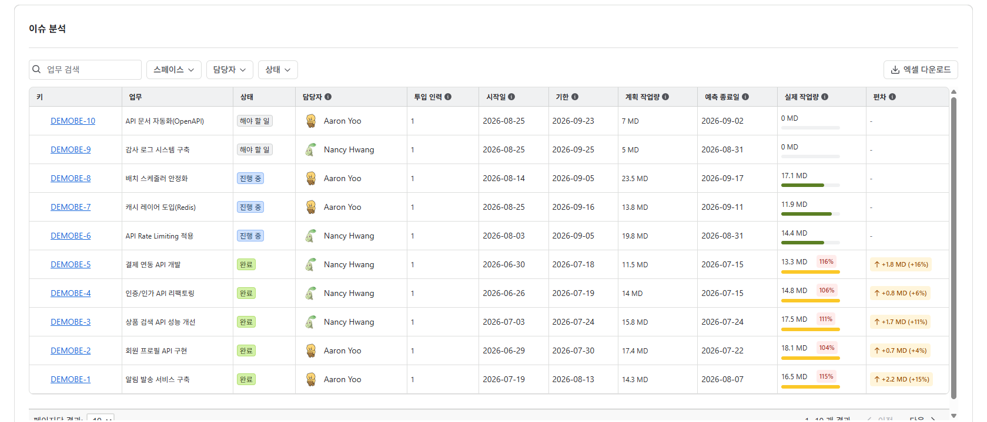
03 핵심 기능 · 06 작업 분석
왜 이 작업만 오래 걸리는지, 계획 대비 실투입으로 찾아냅니다
계획 공수(Jira 이슈의 초기 추정치) 대비 실투입 MD를 이슈별로 비교하고, 초과율 배지로 공수 블랙홀을 먼저 띄웁니다.
작업 분석
초과율로 위험을 읽습니다
≤ 100%
계획 이내
100 ~ 130%
초과
130% ↑
심한 초과
공수 블랙홀 빨간 막대·큰 +편차 이슈는 비효율 또는 범위 누락(scope creep) 후보
예상 완료일 남은 공수 추세로 계산해 기한 초과를 먼저 발견
완료 회고 편차 컬럼으로 끝난 이슈의 계획 정확도 검증
이슈 클릭 → 누적 S-curve 실제 누적 vs 이상적 계획선 + 워크로그 원본으로 "언제 누가 얼마나"
실제 화면 · 이슈 테이블 — 계획 작업량 · 예측 종료일 · 실제 작업량(진행 바 + 초과율 배지) · 완료 이슈의 편차
Moves Workforce · 제품 소개
19 / 45
Notes:
작업 분석은 계획 공수 대비 실투입 MD를 비교합니다. 초록/주황/빨강 배지로 공수 블랙홀을 우선 표시하고, 남은 공수 추세로 예상 완료일을 계산합니다. 상단 필터로 범위를 좁히고 엑셀로 내보낼 수 있습니다.

Slide 20
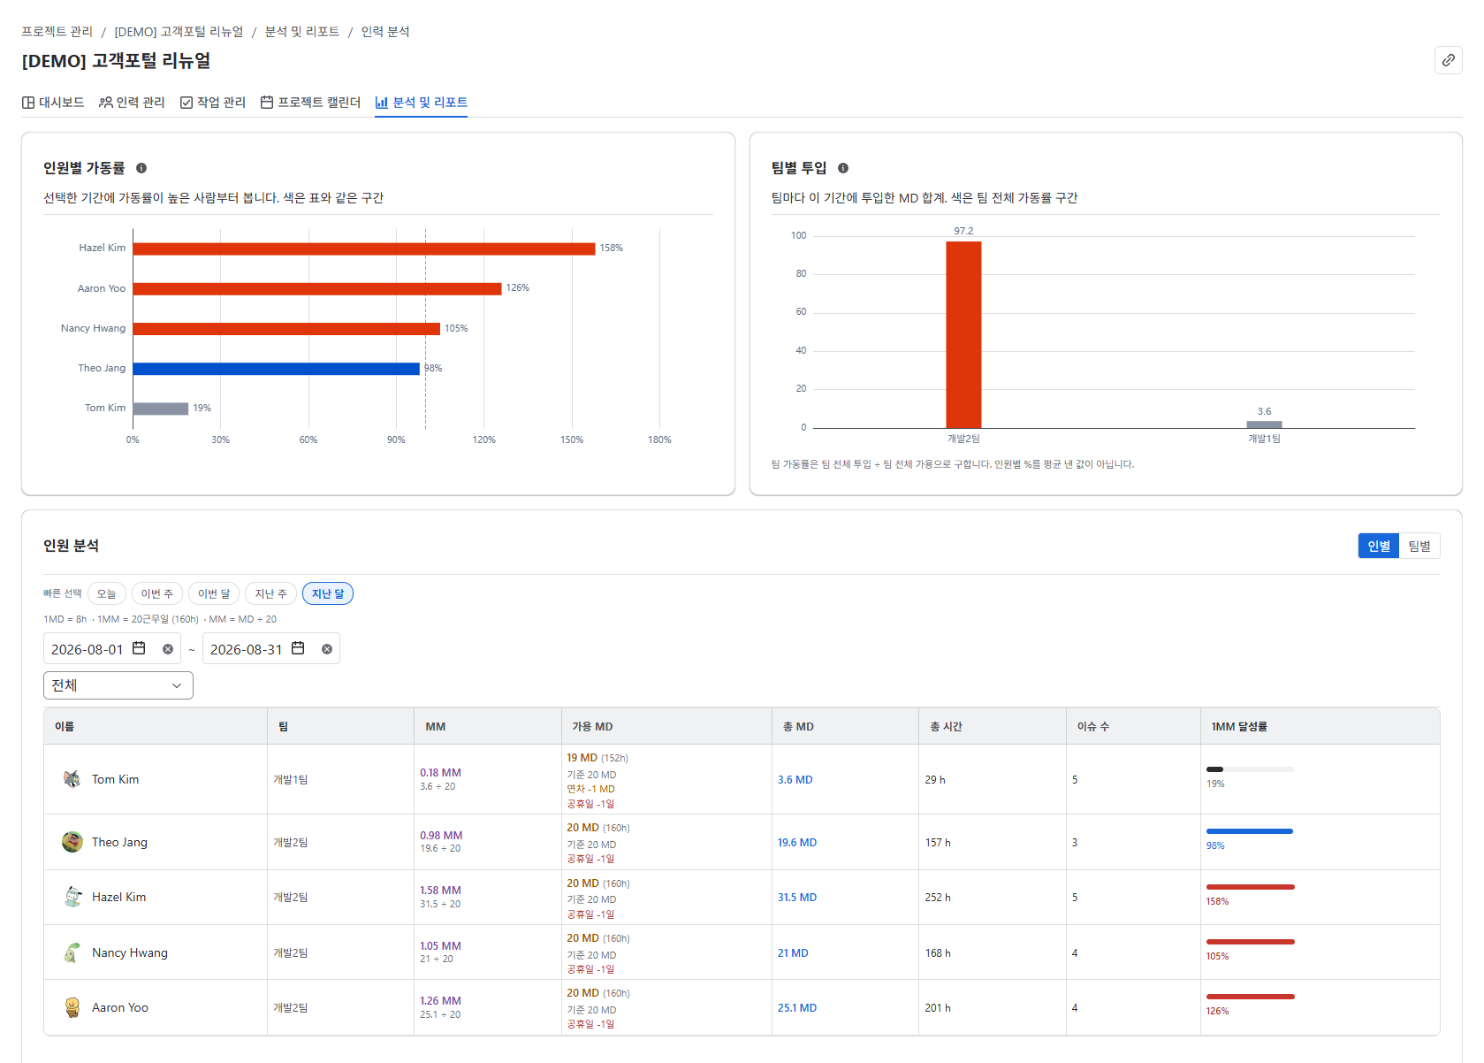
03 핵심 기능 · 07 인력 분석
일할 수 있었던 시간과 기록된 시간을 비교합니다
가동률의 분모는 근무일에서 연차·공휴일을 뺀 실효 가용 MD입니다. 휴가자가 "일 안 한 사람"으로 과소평가되지 않습니다.
인력 분석
가동률(%)
= 투입 MD ÷ 실효 가용 MD × 100
실효 가용 MD = 근무일 − 연차 − 공휴일
가동률 구간 색
< 50%
저활용
50 ~ 80%
여유
80 ~ 100%
적정
> 100%
과부하
총 MM 총 MD ÷ 그 달 근무일 — 인월 정산 근거
팀별 가동률 Σ투입MD ÷ Σ가용MD (단순 평균 아님)
멤버 클릭 일/주/월 추이 + 1MM 기준선 + 워크로그 원본
실제 화면 · 기준값(1MD=8h · 1MM=이번 달 근무일) · 실효 가용 MD(연차 차감 내역) · 가동률 바 · 인별/팀별 전환
Moves Workforce · 제품 소개
20 / 45
Notes:
가동률은 기록된 업무 부하를 보여주는 지표입니다. 개인의 성과·역량 점수가 아니며 미기록 업무와 조회 범위를 함께 확인해야 합니다. 이 화면은 프로젝트 기준 가동률이라 전사 종합 가동률과 분모가 다릅니다.

Slide 21
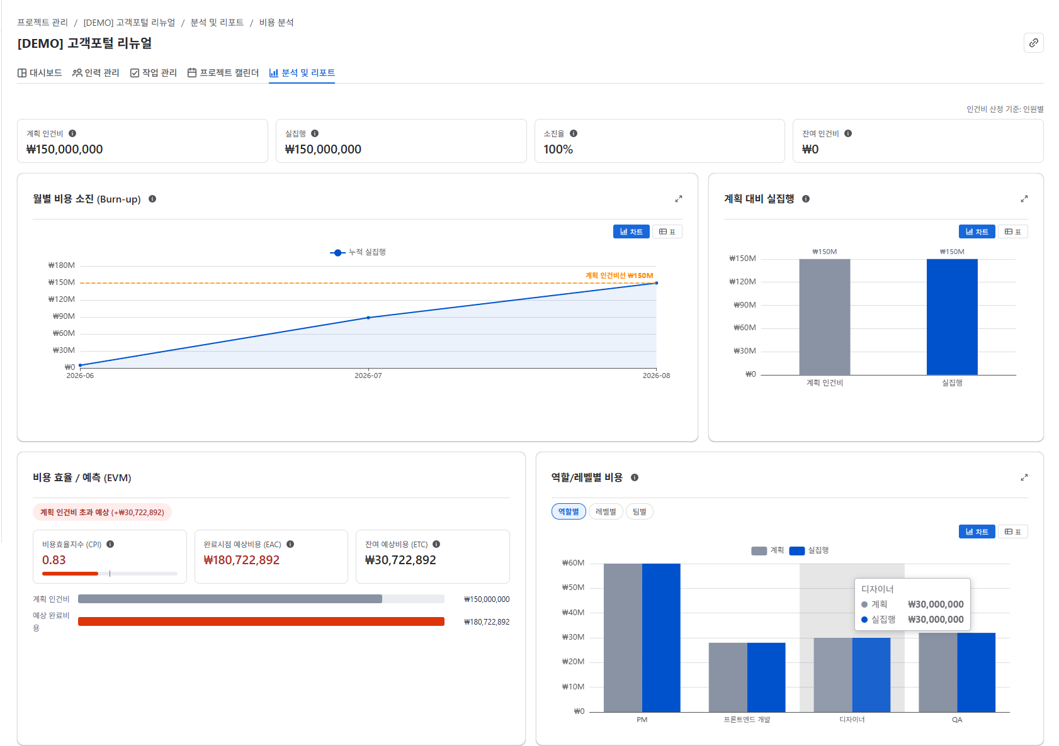

03 핵심 기능 · 08 비용
계획 인건비와 일정 기준 소진 추정을 확인합니다
급여 정책(인원별 또는 등급 기준)을 바탕으로 인건비를 계산합니다. 실제 지급액·회계 지출·확정 원가가 아닙니다.
비용 분석 (데모 급여)
계획 인건비
프로젝트에 적용되는 유효 투입급여 합산
소진 비용 (추정)
계획 인건비를 지금까지 지난 일정 비율만큼 나눈 추정값
이슈별 비용
인원별 소진 추정액을 워크로그 시간 비중대로 나눔
비용·급여는 별도의 비용 열람 권한이 있어야 열립니다.
권한이 없으면 카드 자체가 보이지 않습니다.
급여 정책: 인원별(투입 급여 또는 연봉 월 환산) / 등급 기준(등급 대표값 월 환산)
미산정 인원 표시로 설정 누락(급여·등급 없음)을 점검
예산 초과 예보: 지금 속도면 끝날 때 총 인건비가 얼마일지 추정, 월별 소진 추이
프로젝트 마스터의 예산과 여기서 계산하는 인건비는 다른 값
데모 화면 · 가상 인물 · 가상 급여 — 실제 고객 화면은 이름·금액 등 민감정보를 제거합니다
Moves Workforce · 제품 소개
21 / 45
Notes:
계획 인건비는 유효 투입급여 합산, 소진 비용(AC)은 계획 인건비를 일정 진척률로 안분한 추정값입니다. 이슈별 비용은 인원별 소진 추정액을 워크로그 비중으로 배분합니다. 외부 소개에는 가상 인물·가상 급여 데모 화면을 사용합니다.

Slide 22
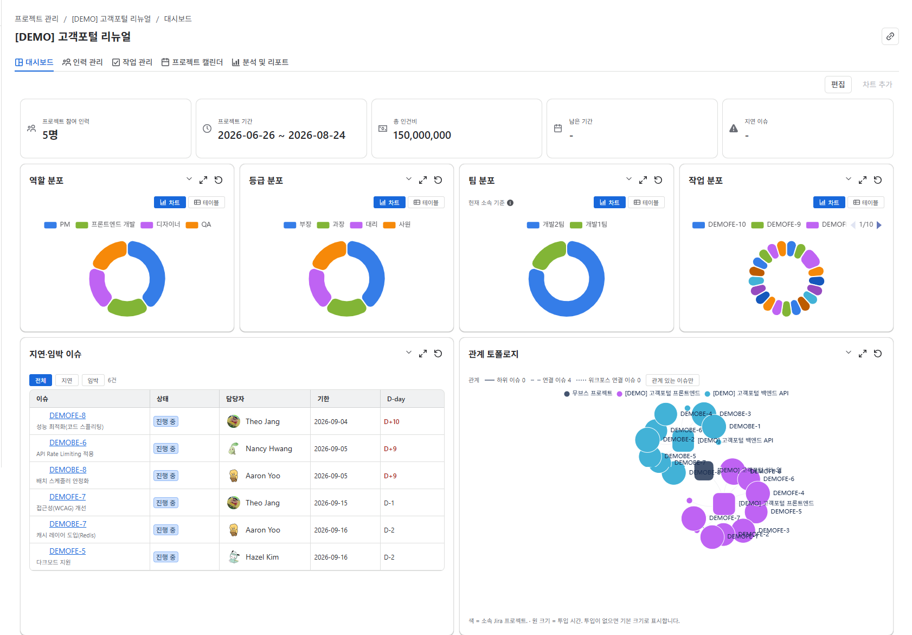
03 핵심 기능 · 09 프로젝트 대시보드
프로젝트 하나를 위젯으로 조망합니다
작업·인력·비용 위젯을 그리드에 자유롭게 배치하고, 위젯마다 필터를 저장합니다.
프로젝트 대시보드
위젯 그리드
작업 상태 분포, 인력 투입, 계획 대비 실적, 주간 공수, 일정 등 위젯을 추가·배치합니다.
위젯별 필터
담당자·상태·이슈 타입 필터를 위젯 단위로 저장·편집합니다.
차트 ↔ 표 · 전체 화면
모든 차트 위젯은 표 보기와 펼치기를 제공합니다.
총 인건비
비용 열람 권한이 있는 사람에게만 표시됩니다.
실제 화면 · 드래그로 위젯 배치 · 위젯별 필터 저장 · 차트 ↔ 표 전환 · 전체 화면
Moves Workforce · 제품 소개
22 / 45
Notes:
프로젝트 상세 대시보드는 react-grid-layout 기반 위젯 그리드입니다. 위젯별 사용자 정의 필터를 저장·편집할 수 있고, 총 인건비 위젯은 비용 권한자에게만 표시됩니다.

Slide 23
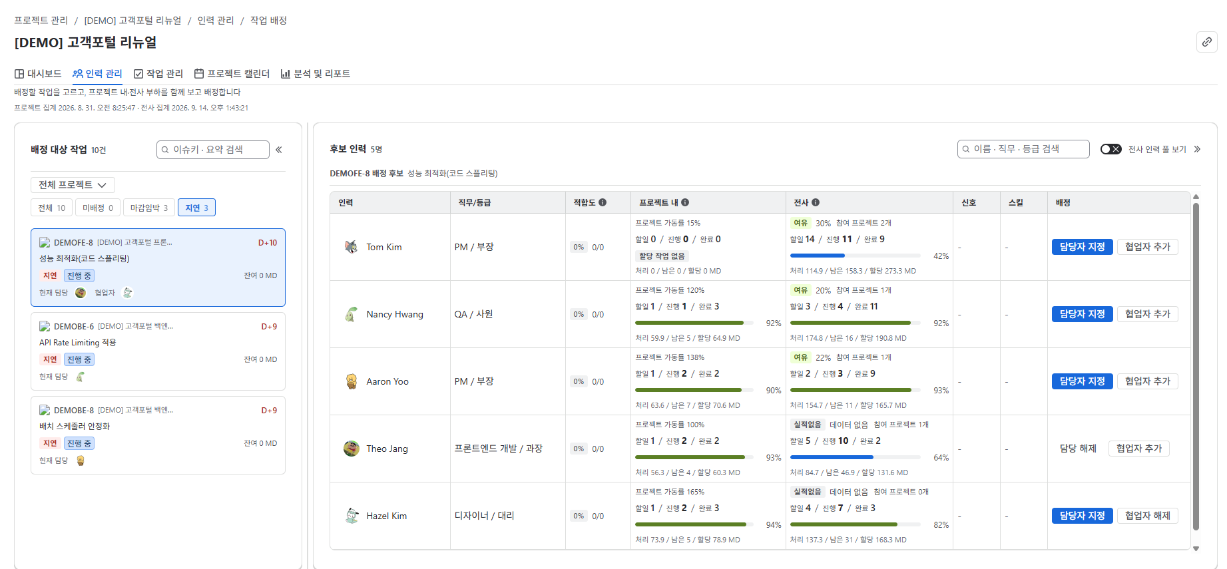
03 핵심 기능 · 10 프로젝트 안에서 작업 배정
이 작업을 누구에게 맡길지, 부하와 스킬을 보고 정합니다
프로젝트 상세 > 인력 > 작업 배정. 프로젝트 안의 부하와 전사 부하를 한 행에 나란히 놓습니다.
프로젝트 상세 · 작업 배정
왼쪽: 배정할 작업
프로젝트의 열린 작업을 미배정 → 임박 → 지연 순으로. 스페이스 필터와 검색으로 좁힙니다.
오른쪽: 후보 인원
1
2
3
프로젝트 인력이 기본, 필요하면 전사 인력 풀까지 펼칩니다. 스킬 적합도와 현재 부하를 한 행에서 봅니다.
4
프로젝트 안 ↔ 밖을 나란히
"이 프로젝트만 보면 여유인데 다른 프로젝트에서 과부하"인 사람을 배정 전에 잡아냅니다.
그 자리에서 배정
담당자·동료를 지정합니다. 배정할 작업이 없으면 프로젝트 인력으로만 추가할 수도 있습니다.
실제 화면 · 데모 데이터 · ① 배정할 작업(미배정 · 마감 임박 · 지연 필터) ② 프로젝트 안 부하 ③ 전사 부하 ④ 담당자 지정 · 협업자 추가
Moves Workforce · 제품 소개
23 / 45
Notes:
프로젝트 상세의 작업 배정 탭입니다. 자원관리의 프로젝트 배정이 "프로젝트에 누구를 넣을까"라면, 이 화면은 "이 사람에게 무엇을 맡길까" 관점입니다. 프로젝트 내 부하와 전사 부하를 한 행에 나란히 놓아 이 프로젝트만 보면 여유 있어 보이지만 밖에서 과부하인 인원을 잡아내는 것이 목적입니다. 전사 가동률은 하루 한 번 집계한 참고값입니다.

Slide 24
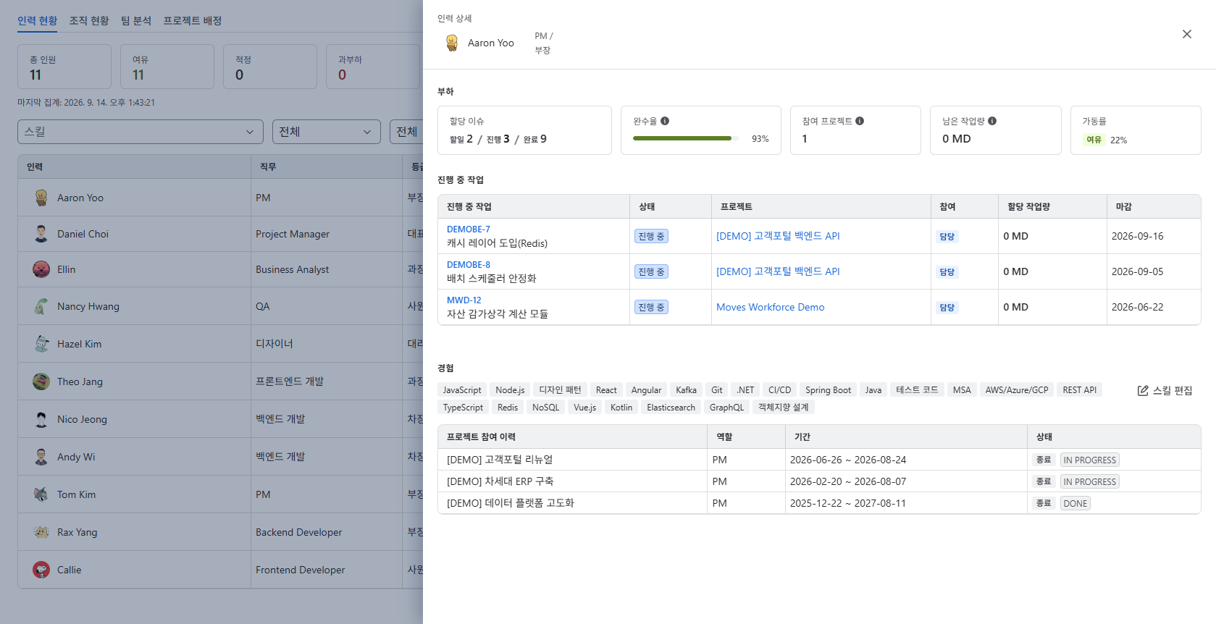
03 핵심 기능 · 11 인력 현황 · 인력 상세
누가 여유이고 누가 과부하인지, 스킬과 함께 한 화면에서
자원관리는 프로젝트 하나가 아니라 조직 전체 관점에서 사람을 봅니다. 보이는 범위는 권한이 정합니다.
자원관리 · 인력 현황 + 인력 상세
요약 카드 총 인원 · 여유 · 적정 · 과부하와 마지막 집계 시각
가동률 구간 여유 / 적정 / 과부하 주의 / 과부하 / 실적 없음
완수율 · 작업량 완수율 = 소비 ÷ (소비 + 남은), 처리 · 남은 · 할당 작업량
필터 스킬 · 직무 · 등급 · 팀 · 직군 · 투입 가능 인원만
인력 상세 패널 부하 · 진행 중 작업(내 몫) · 보유 스킬 · 프로젝트 참여 이력, 스킬 편집
실제 화면 · 인력 현황 목록(상단 요약: 총원 · 여유 · 적정 · 과부하)에서 행을 누르면 오른쪽에 인력 상세 패널이 열립니다
Moves Workforce · 제품 소개
24 / 45
Notes:
인력 현황의 가동률은 배치 집계 기준입니다. 관리자·PMO·PM은 전사, 팀장은 자신이 이끄는 팀 인원만 보입니다. 드로어의 "내 몫"은 참여 인원으로 균등 분할한 근사치입니다.

Slide 25
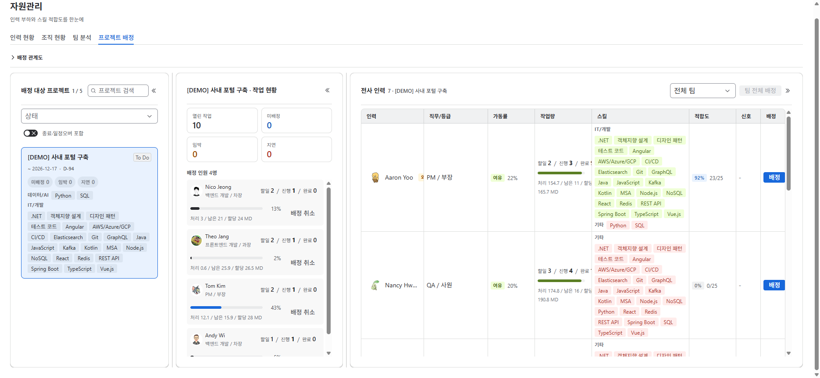
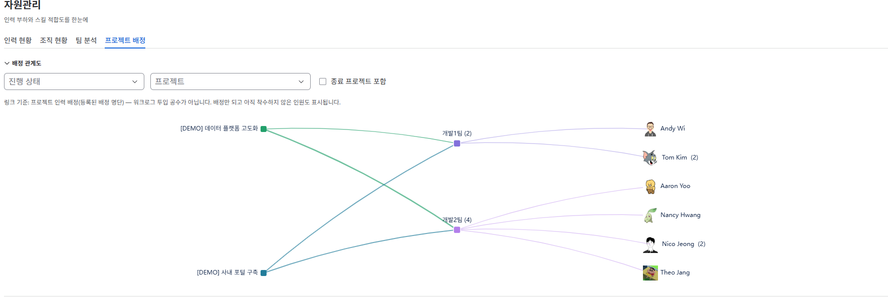
03 핵심 기능 · 12 프로젝트 배정 · 관계도
스킬 적합도와 부하 신호를 함께 보고, 그 자리에서 배정합니다
프로젝트의 미배정·임박·지연 작업 수를 왼쪽에, 전사 인력 후보를 오른쪽에 놓고 비교합니다.
자원관리 · 프로젝트 배정
배정 관계도
프로젝트 – 팀 – 담당자 관계도
적합도 프로젝트에 필요한 스킬 대비 보유 스킬
부하 신호 가동률 · 진행 중 작업 기준 여유/과부하
배정 실행 작업을 골라 담당 지정, 또는 프로젝트 인력으로만
팀 전체 배정 이미 배정된 인원은 자동 제외
참고 정보 자동 배정이나 최적 배정을 보장하지 않습니다. 판단은 관리자가 합니다
실제 화면 · 좌 프로젝트 카드(D-day · 미배정 · 임박 · 지연) + 작업 현황 + 우 전사 인력(가동률 · 작업량 · 스킬 · 적합도 · 배정)
Moves Workforce · 제품 소개
25 / 45
Notes:
프로젝트 배정 화면입니다. 왼쪽에서 프로젝트를 선택하면 오른쪽 후보의 적합도가 계산됩니다. 배정 관계도의 링크 기준은 배정 명단이지 워크로그 투입이 아닙니다.

Slide 26
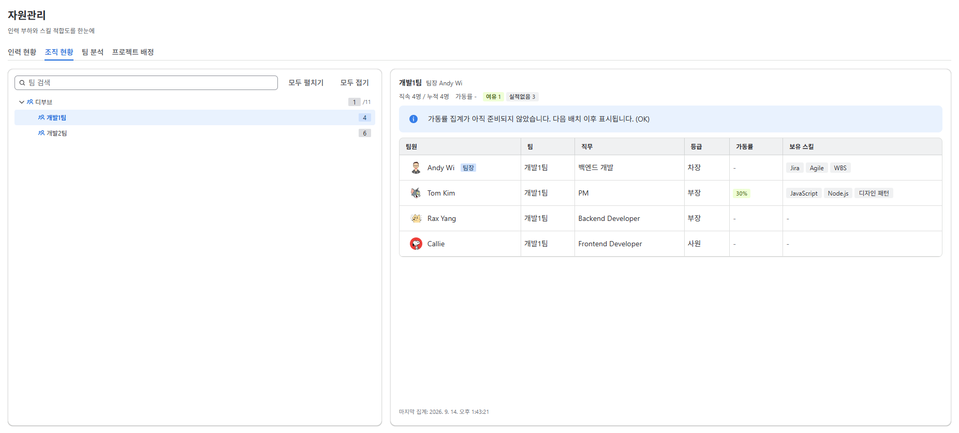
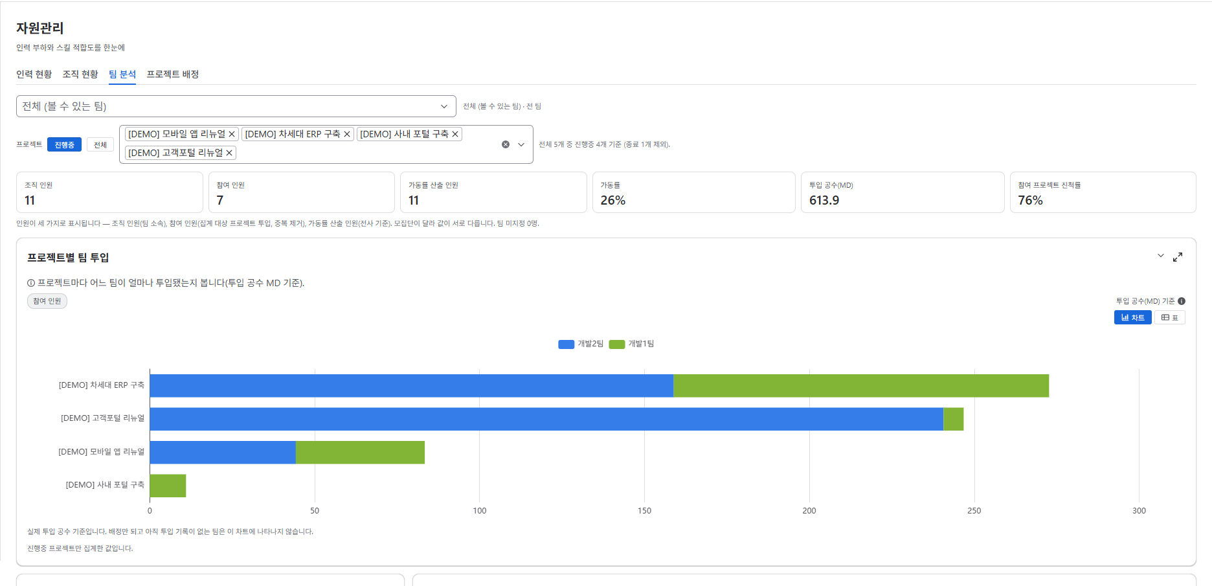


03 핵심 기능 · 13 조직 현황 · 팀 분석
계층형 팀으로 조직을 보고, 팀 단위로 부하와 기여를 분석합니다
팀 가동률은 개인 비율의 평균이 아니라 Σ투입MD ÷ Σ가용MD 입니다.
자원관리 · 조직 현황
자원관리 · 팀 분석
조직 현황 · 팀 트리(팀장 · 직속/누적 인원) + 팀원 목록
팀 분석 · 핵심 지표 · 팀 간 비교 · 가동률 분포 · 인력 구성 · 산점도 · 상위 팀 합산
계층형 팀
팀 분석 위젯 7종
담당 팀 vs 실제 기여
범위는 서버가 판정
전사 → 팀 → 하위 팀. 팀장 지정, 직속/누적 인원, 직속만 보기 토글
핵심 지표 · 프로젝트별 팀 투입 · 가동률 분포 · 팀 간 비교 · 인력 구성 · 가동률–규모 산점도 · 상위 팀 합산
프로젝트 담당 팀과 워크로그 기여 팀을 나란히 — 담당이지만 기여 없음 / 미담당 기여
ALL 범위면 전 팀, 팀장은 이끄는 팀과 하위 팀. REPORT 권한 없으면 가동률·인원 축만
Moves Workforce · 제품 소개
26 / 45
Notes:
조직 현황은 계층형 팀 트리, 팀 분석은 여러 팀·프로젝트를 가로지르는 자원 지표입니다. 팀 분석은 현재 소속 기준이며 과거 소속 이력을 소급하지 않습니다.

Slide 27
03 핵심 기능 · 14 통합 대시보드
여러 프로젝트 중 먼저 볼 곳을 고릅니다
전 프로젝트를 일정(Time) · 범위(Scope) · 자원(Resource) · 비용(Cost) 축으로 비교합니다.
통합 대시보드
신호등 표
1
프로젝트별 일정·범위·자원·비용 상태를 빨강·노랑·초록으로 한 표에서. 행을 누르면 상세로 갑니다.
4축 비교 위젯
일정 간트, 계획 대비 실적, 주간 공수, 가동률 분포, 비용.
2
관계도
프로젝트 → Jira 스페이스 → 이슈로 이어지는 관계를 탐색합니다.
하루 한 번 집계 + 재집계
전사 집계는 하루 한 번 만들어 둡니다. 권한자가 재집계를 누르면 잠시 후 갱신되고 기준 시각이 표시됩니다.
3
엑셀 내보내기
목록형 화면은 현재 필터 결과를 그대로 내려받습니다.
실제 화면 · 데모 데이터 · ① 기준 시각과 지금 재집계 ② 프로젝트별 일정·범위·자원 신호등 ③ 일정 경과율 vs 완성률
Moves Workforce · 제품 소개
27 / 45
Notes:
전 프로젝트를 가로지르는 집계는 하루 한 번 배치로 스냅샷을 만들고 화면은 그 스냅샷을 읽습니다. 필요하면 재집계 버튼으로 갱신할 수 있으며 비동기 완료와 기준 시각을 확인해야 합니다. 프로젝트 필터에 따른 분포·합산은 프론트에서 즉시 재계산됩니다.

Slide 28
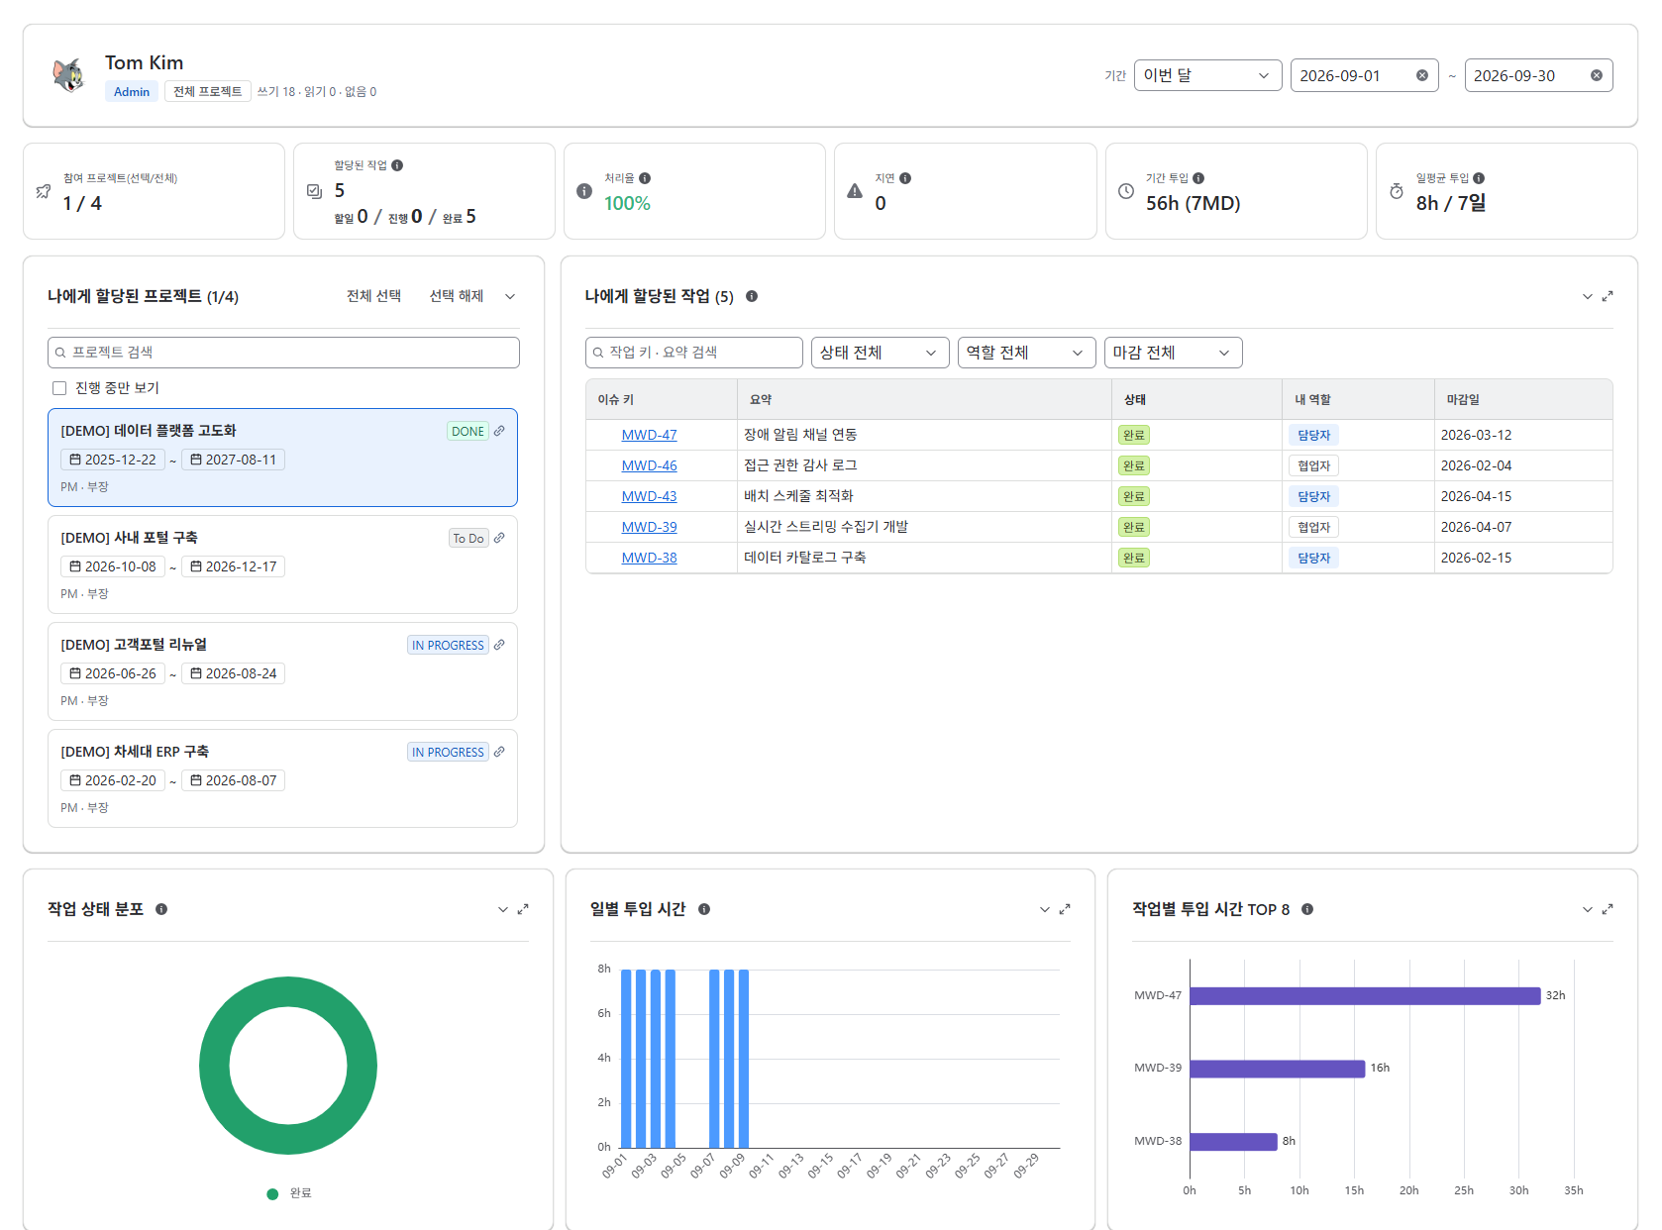
03 핵심 기능 · 15 마이페이지
내 현황, 내 권한, 그리고 팀장이라면 내 팀까지
구성원은 자기 데이터를, 팀장은 자기 팀의 업무 분석을 같은 화면에서 봅니다.
마이페이지
내 현황
프로젝트 선택형 개인 대시보드 — 참여 프로젝트, 담당 작업, 워크로그 추이.
내 권한 · 스킬
어떤 화면을 읽고 쓸 수 있는지 표로 보여 줍니다. 보유 스킬도 여기서 확인합니다.
내 팀 (팀장 전용)
팀원별 업무 분석. 자신이 이끄는 팀의 인원만 보입니다.
테마 · 언어
Jira 라이트/다크 테마 자동, 한국어·영어.
실제 화면 · 내 현황(처리율 · 투입 시간 · 참여 프로젝트) + 차트 + 내 권한·스킬 표
Moves Workforce · 제품 소개
28 / 45
Notes:
마이페이지는 프로젝트 선택형 개인 대시보드입니다. 팀 관련 화면이 세 개(마이페이지 내 팀, 자원관리 팀 분석, 프로젝트 팀 분석)인 이유는 각각 답하는 질문이 다르기 때문입니다.

Slide 29
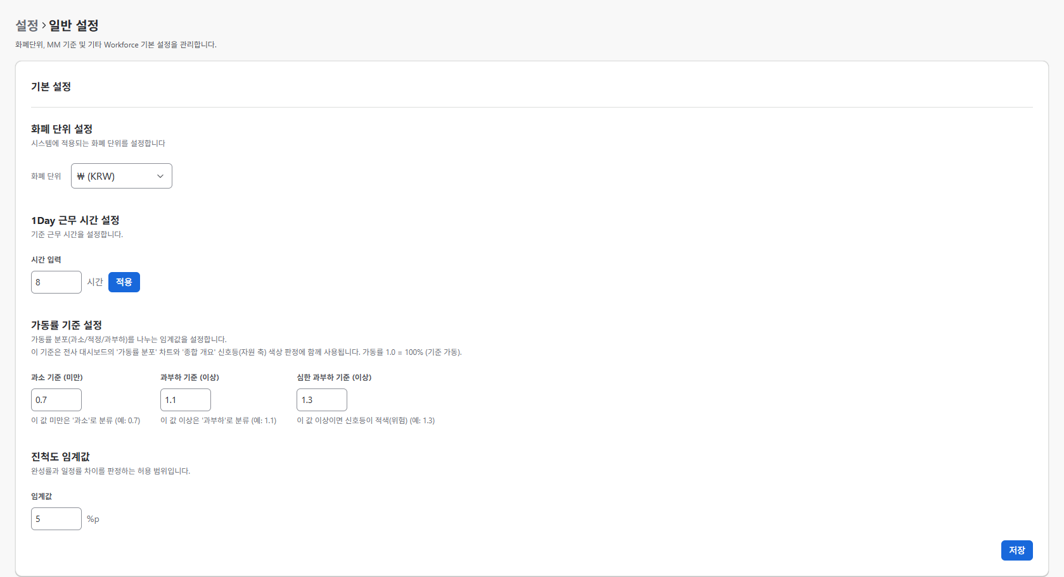
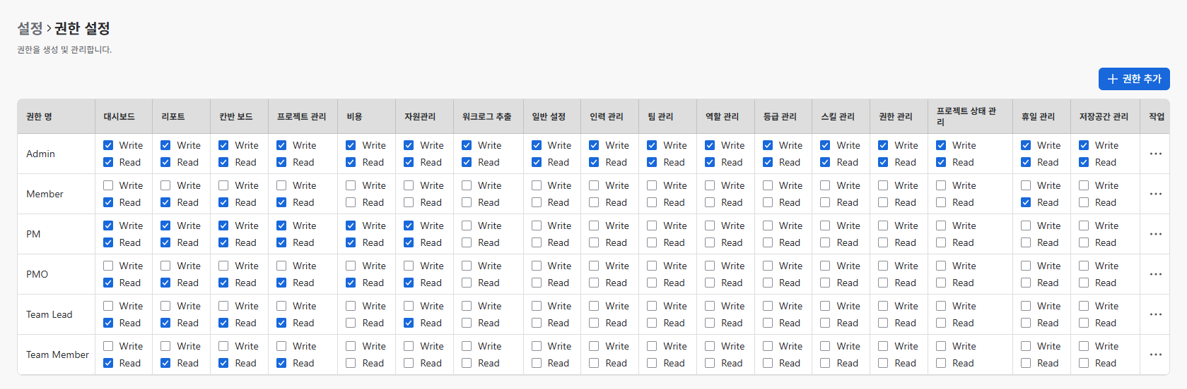
03 핵심 기능 · 16 설정(백오피스)
조직의 기준값을 한 번 정하면 모든 계산이 그 기준을 따릅니다
1일 근무 시간, 공휴일, 급여 정책, 팀, 권한 — 숫자의 분모가 되는 값들입니다.
일반 설정
권한 관리
일반 설정 · 1일 근무 시간 · 급여 정책 · 진척 임계치
권한 관리 · 권한 세트별 기능 읽기/쓰기 · 프로젝트 조회 범위
일반 설정
인력 관리
팀 관리
1일 근무시간(기본 8h) · 급여 정책 · 진척 임계치
Jira 사용자 연동 · 엑셀 대량 업로드(백그라운드 처리)
계층 팀 · 팀장 · 권한 세트
역할 · 등급
스킬 관리
프로젝트 상태
기본 목록 제공 · 등급별 급여 구간
기본 133종 제공 · 배정 적합도 계산에 사용
상태 정의 · 상태 흐름
권한 관리
휴일 관리
저장 공간
PM · PMO · 팀장 · 팀원 기본 세트
공휴일 · 반휴(0.5) → 근무일 계산에 반영
사용량 게이지 · 80/90% 경고
Moves Workforce · 제품 소개
29 / 45
Notes:
설치하면 역할·등급·스킬·권한 프리셋이 자동 초기화되고, 관리자가 수정한 값을 이후 시드가 덮어쓰지 않습니다. 공휴일을 등록하면 1MM·가동률·일정률 계산에 자동 반영됩니다.

Slide 30
04
이 파트에서 다루는 내용
세 가지 산식 — MD·MM / 가동률 / 완성 진척
숫자를 다룰 때 지키는 네 가지 원칙
숫자의 신뢰
보고에 쓰이는 숫자는 계산 방식이 공개돼야 신뢰됩니다.
각 화면은 자기가 쓴 분모와 근사 여부를 화면 안에서 밝힙니다.

Slide 31
04 숫자의 신뢰 · 산식
세 가지 핵심 산식과, 먼저 설정해야 할 것
관리자가 1MM을 수동 입력하지 않습니다. 근무 기준을 등록하면 그 달의 근무일로 자동 계산됩니다.
MD · MM — 등록된 근무 기준으로 환산
가동률 — 분모가 공정하다
완성 진척 — 공수 소진과 다르다
MD = 기록 시간 ÷ 1일 근무 시간
월별 MM = 그 달 투입 MD ÷ 그 달 기준 근무 MD
가동률(%) = 투입 MD ÷ 실효 가용 MD × 100
실효 가용 MD = 근무일 − 연차 − 공휴일
완성 진척 = Σ(진행률 × 계획공수) ÷ Σ계획공수
완료 100% · 할 일 0% · 진행 중 실투입÷계획
월별 기준 근무 MD는 평일과 등록된 공휴일·부분 근무일을 반영합니다. 1MM은 관리자가 정하는 상수가 아니라 그 달의 실제 근무일입니다.
"일할 수 있었던 시간" 대비 "기록된 업무 시간". 전사 집계는 같은 사람의 중복 참여 기간을 합집합으로 계산하고, 팀 가동률은 합계끼리 나눕니다.
계획 공수가 없거나 0인 이슈는 가중 계산에서 제외됩니다. 산출물 품질이나 고객 검수 완료를 독립적으로 측정하는 값이 아닙니다.
먼저 설정할 것
먼저 설정할 것
먼저 설정할 것
1일 근무 시간 · 공휴일
참여 기간 · 연차(1MD / 반차 0.5MD)
이슈별 계획 공수 (Jira 초기 추정치)
Moves Workforce · 제품 소개
31 / 45
Notes:
핵심로직 정의서와 제품 소개서 §3의 산식입니다. 1일 근무 시간과 공휴일을 먼저 설정해야 조직 기준에 맞는 수치가 나옵니다.

Slide 32
04 숫자의 신뢰 · 원칙
숫자를 다룰 때 지키는 것
지표 감사에서 가장 먼저 본 것은 "분모가 화면마다 같은가"였습니다. 같은 이름의 지표는 분모를 통일하고, 다르면 다르다고 적습니다.
01
성격이 다른 지표는 합치지 않는다
MM은 절대량("얼마나 일했나"), 가동률은 상대 비율("가용 대비 얼마나 채웠나"). 완성·공수·일정도 각각 답합니다. 평균 낸 "종합 진척률"은 없습니다.
02
분모는 화면 안에서 공개한다
인력 분석 상단에 "1MD = 8h · 1MM = 21 근무일"처럼 기준값을 표시하고, 각 지표의 ⓘ에 정의와 계산식을 적습니다. 접이식 "이 화면 읽는 법" 가이드가 함께 있습니다.
03
근사·추정은 근사·추정이라고 표시한다
진행 중 이슈의 완성률은 공수 비율 근사, 소진 비용은 일정 기준 추정, 예측 지연은 낙관적 추정, 통합 대시보드는 하루 한 번 집계본 + 기준 시각.
04
가동률은 부하 지표이지 성과 점수가 아니다
기록된 업무 부하를 보여줍니다. 개인의 성과·역량·생산성 점수가 아니며 미기록 업무와 조회 범위를 함께 확인해야 합니다.
Moves Workforce · 제품 소개
32 / 45
Notes:
화면마다 가동률 숫자가 다르면 버그인가요? 프로젝트 신호등의 R(그 프로젝트 인원 평균)과 헤더의 전사 가동률(인원 기간 합집합 분모)은 의도적으로 다른 지표입니다. 그 외 같은 이름의 지표는 분모를 통일하도록 설계되어 있습니다.

Slide 33
05
이 파트에서 다루는 내용
다섯 가지 차별점
앱 유형별 비교 — 타임시트 앱 · PPM 앱 · 외부 서버형 앱 · 구축형 PMS
보안과 권한 — 실제 경계는 서버
데이터 위치와 운영
왜 우리인가
Jira 안에서 공수·급여 원가·진척·전사 비교를
한 앱으로, 별도 인프라 없이.

Slide 34
05 왜 우리인가 · 차별점
다른 리소스 관리 앱과 어디가 다른가
기능 목록의 길이가 아니라 구조가 다른 지점입니다.
1
급여 기반 인건비와 공개 범위 정책
시급 단가가 아니라 연봉·투입 급여를 저장하고 월 단위로 환산합니다. 등급 기준 정책을 켜면 개인 급여는 서버가 내보내지 않고, 비용은 별도 권한으로만 열립니다.
정리하면
Jira를 쓰면서
MM으로 정산하고
급여 원가를 봐야 하는
조직을 위한,
Jira 안의 한 앱.
2
MD·MM 공수가 인건비·예산 예보까지 이어진다
워크로그 → MD → 근무일 기반 MM → 급여 환산 인건비 → 예산 초과 예보. 국내 SI·공공에서 쓰는 "투입 공수 × 단가" 언어 그대로입니다.
3
Atlassian 인프라 안에서만 — 별도 인프라가 없다
앱 실행과 데이터 저장이 모두 Atlassian 인프라 안에서 이뤄집니다. 앱 서버·외부 DB를 구축하지 않으며, 외부 통신은 오류 모니터링 서비스 한 곳뿐입니다.
4
Jira 팀 관리형 프로젝트에서도 설정 없이 동작한다
팀 관리형 프로젝트는 앱 전용 필드가 화면에 안 나오는 제약이 있는데, 앱이 다른 방식으로 자동 저장해 관리자가 필드를 손으로 추가할 필요가 없습니다.
조사한 Jira 리소스 관리 앱의 원가는 모두 시급 단가 기반이었고, 급여 자체를 저장·환산하는 앱은 확인되지 않았습니다. (2026-09 조사)
5
한국어, 그리고 한 앱
배정·가동률·진척·원가·간트·전사 대시보드가 한 앱에 있습니다. 한국어·영어 UI, Jira 라이트/다크 테마 자동.
Moves Workforce · 제품 소개
34 / 45
Notes:
경쟁 분석(2026-09) 결론: 조사한 Jira 리소스 관리 앱의 원가는 모두 시급 단가 기반이며, 급여 자체를 저장·환산하는 앱은 확인되지 않았습니다. 급여 가시성 정책과 비용 권한을 별개로 이중 게이팅하는 구조도 우리만의 것입니다.

Slide 35
05 왜 우리인가 · 유형별 비교
앱 유형별로 무엇이 다른지
특정 제품이 아니라 유형으로 비교합니다. 각 유형은 자기 목적에 맞게 설계돼 있고, 아래는 "우리 조직의 질문"에 대한 대응 여부입니다.
비교 항목 | 타임시트·원가 앱 | 간트·PPM 전문 앱 | 외부 서버형 리소스 앱 | 국내 구축형 PMS | Moves Workforce
Jira 안에서 실행 · 워크로그 연동 | ● | ● | ● | ○ | ●
MD·MM 공수 단위 (근무일 기반) | ○ | ◐ | ○ | ◐ | ●
급여(연봉·투입급여) 기반 인건비 | ○ 시급 | ○ 시급 | ◐ | ◐ | ●
원가 가시성 — 정책 + 별도 권한 이중 게이팅 | ◐ | ◐ | ◐ | ○ | ●
완성·공수·일정 3층 진척 분리 | ○ | ◐ | ○ | ◐ | ●
간트 · WBS · 선후행 (Jira 네이티브 링크 저장) | ○ | ● | ◐ | ● | ●
전사 포트폴리오 비교 | ◐ | ● | ◐ | ◐ | ●
데이터 저장 위치 | 벤더 인프라 | 벤더 인프라 | 벤더 인프라 | 고객 구축 서버 | Atlassian 인프라
한국어 UI | ◐ | ○ | ○ | ● | ●
필요한 앱 수 | 1~2 | 1 + 타임시트 앱 | 1 + 연동 | 별도 시스템 | 1
● 제공 ◐ 부분 제공 또는 제품에 따라 다름 ○ 미제공 · 유형 일반론이며 개별 제품은 다를 수 있음 · 2026-09 조사 기준
Moves Workforce · 제품 소개
35 / 45
Notes:
경쟁사 실명은 쓰지 않습니다. 유형 일반론이며 개별 제품은 다를 수 있습니다. 우리가 확실히 앞서는 지점은 급여 기반 원가, MD/MM→원가 연결, Forge 내 저장, 한국어, 한 앱 통합입니다. 반대로 타임시트 승인·휴가 승인 워크플로는 아직 없습니다.

Slide 36



05 왜 우리인가 · 보안과 권한
화면을 숨기는 것으로는 부족합니다. 실제 경계는 서버입니다
인력·공수 데이터는 곧 인사 정보입니다. 권한 판정을 서버에 두고 응답 자체에서 민감 필드를 제거합니다.
항목 | 동작 방식
기능 권한 | 기능마다 읽기/쓰기 권한이 따로 있음. 읽기만 있으면 추가·수정·삭제 버튼이 아예 보이지 않음
조회 범위 | 전체 / 내가 참여한 프로젝트만 / 내 팀·하위 팀만 — 세 가지 중 하나를 권한 세트마다 지정. 팀장은 이끄는 팀 인원만 봄
인건비 분리 | 비용·급여는 일반 권한과 분리된 별도 열람 권한. 권한이 없으면 0원이 아니라 카드 자체가 없음
등급 기준 급여 정책 | 개인 연봉·투입 급여를 서버 응답에서 아예 제거. 저장 값은 정책을 되돌릴 때를 위해서만 보존
권한 세트 배정 상한 | 배정자는 자기 권한을 넘는 세트를 줄 수 없음 (자기 승격 차단)
Jira 조회 | 사용자 본인의 Jira 권한으로 조회 — Jira에서 못 보는 이슈는 앱에서도 안 보임
화면 요청
메뉴·버튼은 권한에 따라 숨김 (UX)
서버 권한 검사
기능마다 읽기/쓰기 권한을 확인. 허용 목록에 없는 요청은 거부
조회 범위 판정
전체 / 참여 프로젝트만 / 내 팀만. 판정할 수 없으면 0건으로 닫힘
응답에서 민감 값 제거
비용 열람 권한이 없으면 금액 자체를 응답에서 뺌. 등급 기준 급여 정책이면 개인 급여도 제거
Moves Workforce · 제품 소개
36 / 45
Notes:
화면 숨김은 UX용이고 실제 보안 경계는 서버입니다. 모든 백엔드 호출은 권한 가드로 검증되며 매핑되지 않은 함수는 기본 거부됩니다. 본인 데이터 함수는 클라이언트가 보낸 신원을 무시하고 서버가 실제 호출자 기준으로 처리합니다.

Slide 37




05 왜 우리인가 · 데이터 위치와 운영
원본은 Jira에, 앱 데이터는 Atlassian 인프라 안에
고객이 별도 앱 서버·외부 DB를 구축할 필요가 없습니다. 앱 업데이트와 설정 관리는 필요합니다.
별도 서버 불필요
Atlassian 인프라
설치하면 기본 데이터와 저장 구조가 자동으로 준비됩니다. 업데이트 때도 데이터 구조 변경이 자동입니다.
저장 공간 모니터링
Atlassian이 정한 저장 한도 대비 사용량 게이지, 80/90% 경고, 항목·프로젝트별 상세.
Jira Cloud
Moves Workforce
Atlassian 제공 저장소
테마 · 언어
이슈 · 워크로그 원본
(복제하지 않음)
Atlassian 앱 플랫폼(Forge)
권한 판정 · 집계
프로젝트 · 인력 · 팀 · 구독
설정 · 스냅샷 · 캐시
Jira 라이트/다크 자동, 한국어·영어.
라이선스
미활성 시 차단 대신 앱 내 안내 페이지. 평가 환경에서는 라이선스 없이 기능을 평가할 수 있습니다.
외부 통신: 오류 모니터링 서비스(Sentry)로 보내는 진단 데이터뿐 · "외부 전송 없음"이나 특정 보안 인증 취득을 뜻하지는 않습니다
배치 · 자동화
전사 집계는 하루 한 번, 구독 정합성 검사는 한 시간마다, 대용량 업로드는 백그라운드 처리.
Moves Workforce · 제품 소개
37 / 45
Notes:
프로젝트·인력·팀·구독 규칙은 Forge SQL, 설정성 데이터·캐시는 Forge KVS에 저장됩니다. 워크로그 원본은 앱에 복제하지 않고 Jira를 단일 원천으로 사용합니다. Forge SQL은 설치당 1GiB 한도이며 저장 공간 관리 화면에서 미리 감지합니다.

Slide 38
06
이 파트에서 다루는 내용
설치 후 채울 네 가지
도입 전 확인할 점
파일럿 제안 — 대표 프로젝트 하나로
요약과 다음 단계
도입
운영 기준과 접근 범위를 설정하면 시작됩니다.
대표 프로젝트 하나로 확인해 보십시오.

Slide 39
06 도입 · 설치 후 셋업
Jira Cloud에 설치하고, 네 가지를 채우면 시작됩니다
설치 직후 기본 데이터가 자동으로 준비됩니다. 역할·등급·스킬·권한의 기본 세트가 함께 제공됩니다.
STEP 1
STEP 2
STEP 3
STEP 4
근무 기준 정하기
인력 등록
팀 · 권한 구성
프로젝트 연결
1일 근무 시간(기본 8h)과 공휴일을 등록합니다.
Jira 사용자를 불러오거나 엑셀로 한 번에 등록합니다.
계층형 팀과 팀장을 지정하고 권한 세트를 배정합니다.
프로젝트를 만들고 Jira 스페이스를 구독합니다.
모든 근무일 기반 계산의 분모
인원이 많아도 백그라운드로 처리, 진행률 표시
PM · PMO · 팀장 · 팀원 기본 세트 제공
이슈가 자동으로 편입되기 시작
설치할 때 Jira 관리자가 한 번 승인하는 앱 권한: 앱 저장소 사용 · Jira 사용자 조회 · 작업/워크로그 조회·기록 · Jira 설정 관리
Moves Workforce · 제품 소개
39 / 45
Notes:
제품 소개서 §5.1의 네 단계입니다. 관리자가 수정한 프리셋 값을 이후 시드가 덮어쓰지 않습니다.

Slide 40
06 도입 · 확인 사항
도입 전에 확인할 다섯 가지
기대와 다른 결과를 막기 위해 미리 말씀드리는 전제 조건입니다.
01
Jira Cloud 전용
Atlassian 클라우드 앱 플랫폼 기반이라 Server / Data Center 버전에는 설치되지 않습니다.
02
워크로그가 원천
기록이 없으면 투입 공수·가동률을 실제 업무량으로 해석할 수 없습니다. 실무자의 기록 습관이 전제입니다.
03
계획 공수 입력
진척률은 이슈에 계획 공수(Jira의 초기 추정치)가 입력돼 있어야 계산됩니다.
04
전사 집계는 하루 한 번
통합 대시보드는 하루 한 번 만든 집계본입니다. 재집계는 잠시 걸리며 기준 시각을 확인해야 합니다.
05
등급 밴드 정책의 전제
등급 기반 급여 정책은 대상 전원의 등급과 등급별 대표값(또는 하한·상한)을 먼저 채워야 합니다. 비어 있으면 인건비가 0으로 계산됩니다.
Moves Workforce · 제품 소개
40 / 45
Notes:
제품 소개서 §5.3 도입 전 확인할 점입니다. 특히 워크로그 기록과 계획 공수 입력은 지표 정확도의 전제라 초기 교육에서 강조해야 합니다.

Slide 41
06 도입 · 파일럿 제안
대표 프로젝트 하나로 우리 데이터를 확인해 보십시오
근무 기준과 계획 공수를 설정하고 워크로그를 누적하면서, 기존 보고와 공수·진척·인력 부하를 대조합니다.
01
02
03
04
05
대상 선정
데이터 준비
기록 누적
보고 대조
확대 판단
운영 질문이 있는 진행 중인 프로젝트 하나면 됩니다.
1일 근무 시간·공휴일 등록, 인력·팀 등록, 이슈에 계획 공수 입력, 스페이스 구독.
실무자가 My Work에서 워크로그를 기록합니다. 기존 Jira 워크로그도 그대로 집계.
진척률·인력 분석·비용을 기존 월간 보고와 나란히 놓고 차이와 이유를 확인합니다.
업무 흐름과 권한 설정을 확인한 뒤 적용 범위를 정합니다.
평가 환경에서는 라이선스 없이 기능 평가가 가능합니다.
제품 문의: (연락처 기입) · 설치: (Marketplace 리스팅 링크 기입) · 지원 환경: Atlassian Jira Cloud
Moves Workforce · 제품 소개
41 / 45
Notes:
파일럿은 대표 프로젝트 하나로 시작합니다. 구체적 요금·평가 조건은 배포 채널(Marketplace 리스팅)의 안내를 따릅니다. 연락처와 링크는 확정 후 기입합니다.

Slide 42
Jira의 업무 기록을
인력·공수·진척·비용의 판단 근거로.
NEXT STEP
대표 프로젝트 하나로
근무 기준·계획 공수를 설정하고
워크로그를 누적하며
기존 보고와 대조해 보십시오.
별도 인프라 없이 Jira 안에서
서버·외부 DB 구축 없음, 설치하면 바로 시작
데모 · 적용 상담
근무일·연차를 반영한 지표
(연락처 기입)
(Marketplace 링크 기입)
1MM = 그 달의 실제 근무일, 가동률 분모는 실효 가용 MD
기록 → 분석 → 경영 판단을 한 앱에서
워크로그부터 급여 기반 원가·전사 대시보드까지
Moves Workforce · Atlassian Jira Cloud
Notes:
세 줄 가치 요약은 3장(핵심 통찰)과 같은 순서입니다. 연락처·Marketplace 링크는 확정 전까지 기입 자리로 둡니다.

Slide 43
A 부록 · 최근 확장 기능
배포 확인 필요
최근 확장 기능 — 대상 환경 배포 확인 후 본문으로
2026-09 작업 트리에서 확인한 기능입니다. 외부 발표에서 제공 기능으로 확정하기 전에 대상 환경의 화면과 동작을 확인합니다.
기능 | 고객이 확인할 정보 | 해석 · 제공 범위
개인 종합 분석 | 인력 상세에서 기간별 기록 시간, 일별 추이, 프로젝트별 비중, 원본 워크로그 | 권한상 조회 가능한 범위. 프로필·스킬·경험은 현재 정보이며 과거 인사 상태 복원이 아님
주간·월간 기간 리포트 | 기록 공수, 신규·완료 이슈, 마감 초과, 공수 집중, 미기록 인원 점검 + 텍스트로 복사 | 현재 이슈 상태·현재 배정 명단을 쓰는 항목은 근사값. 비용은 현재 급여 정책 기준 추정
기간별 진척 추이 | 주간·월간으로 저장해 둔 집계로 완성·계획 진척의 변화 | 저장하지 않은 과거 구간은 복원하지 않음
워크로그 시각 입력 | 시작·종료 시각을 입력해 기록 시간 계산 | 기존 기록의 시간 정보와 호환되는 입력 경로 병행
이슈 맵 (작업 관리 4번째 뷰) | 이슈를 카드 트리로 탐색, 클릭하면 워크로그 상세 패널 | 소스 커밋 이력 연동은 별도 검토 대상
대시보드·분석 확장 | 프로젝트 위젯 필터, 계획 대비 실제 공수 차트, 전사 프로젝트·스페이스·이슈 관계도 | 조회 범위와 집계 기준 시각을 함께 확인
Moves Workforce · 제품 소개
43 / 45
Notes:
제품 소개서 §2.8입니다. 과거 기간을 선택했다고 모든 항목이 그 시점의 상태로 복원되는 것은 아닙니다.

Slide 44
B 부록 · 자주 묻는 질문
도입 검토 시 자주 나오는 질문
FAQ v1.3에서 발췌했습니다.
Q. 별도 서버나 DB를 우리가 운영해야 하나요?
Q. Data Center / Server에도 되나요?
아니요. 앱과 데이터 모두 Atlassian 인프라 안에서 실행·저장됩니다.
Jira Cloud 전용입니다. Atlassian 클라우드 앱 플랫폼 기반이라 Server/DC에는 설치되지 않습니다.
Q. 진척도가 왜 하나의 %가 아니라 3개인가요?
Q. 등급 기반 급여를 쓰면 개인 연봉이 어딘가에 남나요?
공수·완성·일정은 "얼마나 썼나 · 얼마나 끝났나 · 시간이 얼마나 갔나"라는 서로 다른 질문이라 일부러 합치지 않습니다.
등급 기준 정책이 켜지면 개인 연봉·투입 급여는 서버가 내보내는 데이터에서 아예 제거합니다. 화면에서만 숨기는 방식이 아닙니다.
Q. Jira에서 볼 수 없는 이슈를 앱이 보여줄 수 있나요?
Q. 통합 대시보드는 실시간인가요?
아니요. 앱은 사용자 본인의 Jira 권한으로 조회하므로 사용자가 못 보는 이슈는 앱에서도 보이지 않습니다.
전 프로젝트 집계는 하루 한 번 만들어 둔 집계본을 보여 줍니다. 재집계 버튼으로 갱신할 수 있고 완료되면 자동으로 새로고침됩니다.
Q. 구독을 해제하면 가져온 이슈도 사라지나요?
Q. 저장 용량이 꽉 차면 어떻게 되나요?
아니요. 해제는 앞으로의 자동 편입만 멈추며 이미 편입된 이슈와 과거 집계는 그대로 남습니다.
앱 저장소는 설치당 1 GiB 한도입니다. 저장 공간 관리 화면의 게이지와 80/90% 경고로 미리 감지합니다.
Moves Workforce · 제품 소개
44 / 45
Notes:
FAQ 문서 v1.3 발췌입니다.

Slide 45

C 부록 · 테마
Jira 테마를 그대로 따릅니다
별도 설정 없이 Jira의 라이트/다크 테마를 자동으로 따라갑니다. 차트·표·간트를 포함한 모든 화면이 다크 모드에서 동일하게 동작합니다.
다크 모드
캡처 필요 · captures/dark_mode.png
화면: Jira 테마를 다크로 바꾼 뒤 아무 분석 화면
강조: 차트·표가 다크 테마로 렌더된 모습
권장 비율: 16:9
선택 캡처 · 다크 모드 분석 화면
Moves Workforce · 제품 소개
45 / 45

